Slide 1


Slide 2

การรักษาความปลอดภัยของระบบคอมพิวเตอร์และเครือข่ายและระบบสารสนเทศสามารถแบ่งเป็นหมวดหมู่ใหญ่ ๆ ได้ 4 หมวดหมู่ได้แก่การรักษาความปลอดภัยด้านกายภาพ การรักษาความปลอดภัยของคอมพิวเตอร์แม่ข่ายและลูกข่าย การรักษาความปลอดภัยของอุปกรณ์เครือข่ายและระบบเครือข่าย และการรักษาความปลอดภัยของข้อมูล

Slide 3
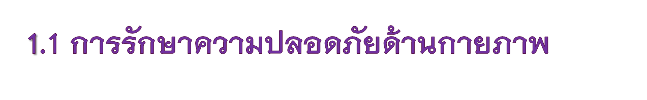
การรักษาความปลอดภัยของระบบคอมพิวเตอร์และเครือข่ายและระบบสารสนเทศสามารถแบ่งเป็นหมวดหมู่ใหญ่ ๆ ได้ 4 หมวดหมู่ได้แก่การรักษาความปลอดภัยด้านกายภาพ การรักษาความปลอดภัยของคอมพิวเตอร์แม่ข่ายและลูกข่าย การรักษาความปลอดภัยของอุปกรณ์เครือข่ายและระบบเครือข่าย และการรักษาความปลอดภัยของข้อมูล

Slide 4

หากผู้บุกรุกสามารถที่จะเข้าไปจับต้องเครื่องคอมพิวเตอร์ได้ เช่นอยู่หน้าจอ และกดคีย์บอร์ดได้เขาสามารถที่จะกดปุ่มรีเซ็ตเพื่อบูตเครื่องขึ้นมาใหม่แล้วแก้ไขรหัสผ่านของ Linux / Windows และระบบปฏิบัติการอื่น ๆ บนเครื่องได้ ดังนั้นเครื่องคอมพิวเตอร์ที่มีความสำคัญเช่นเครื่องคอมพิวเตอร์แม่ข่ายและอุปกรณ์ Core Switch, Router และ Firewall ควรที่จะได้รับการปกป้องไว้ในห้องเซิร์ฟเวอร์ที่มีกุญแจล็อก มีระบบควบคุมการเข้าออกของเจ้าหน้าที่ระบบเครือข่าย และมีการติดกล้องวงจรปิดหน้าทางเข้าห้องห้องเซิร์ฟเวอร์เป็นต้น

Slide 5

หากผู้บุกรุกเข้าถึงเครื่องคอมพิวเตอร์แม่ข่ายได้โดยตรงและทำการรีเซ็ตรหัสผ่านแล้วเขาสามารถที่จะทำการแอบคัดลอก (copy) เพื่อขโมยข้อมูลออกมาก และสามารถที่จะทำการแก้ไขข้อมูล (เช่นตัวเลขเงินเดือน) และหากผู้บุกรุกประสงค์ร้ายอาจจะมีการทำลายข้อมูลได้ นอกจากนั้นหากผู้บุกรุกแอบนำโปรแกรมประเภท Back Door และ Trojan ไปติดตั้งไว้บนเครื่องคอมพิวเตอร์แม่ข่าย จะทำให้เขาสามารถที่กลับเข้ามาควบคุมเครื่องคอมพิวเตอร์แม่ข่ายได้โดยการรีโมตผ่านทางระบบเน็ตเวิร์กและอินเทอร์เน็ต

Slide 6

การเข้าถึงทางกายภาพได้เป็นช่องทางให้ผู้บุกรุกทำการขโมยอุปกรณ์คอมพิวเตอร์ หรือทำลายฮาร์ดแวร์ให้ได้รับความเสียหายได้ ตัวอย่างเช่นการวางอุปกรณ์ Access Point ของ Wireless LAN ไว้ใน บริเวณที่ผู้ใช้สามารถเข้าถึงและจับต้องได้ จะมีความเสี่ยงต่อการที่อุปกรณ์ดังกล่าวถูกขโมยได้ ดังนั้นอุปกรณ์เครือข่ายที่อยู่ภายนอกห้องเซิร์ฟเวอร์เช่น Layer2 Switch, Access Point และสายนำสัญญาณ ควรได้รับการจัดวางไว้ในตำแหน่งที่ปลอดภัยเช่นอยู่ที่สูงที่ไม่สามารถเข้าถึงได้ง่าย

Slide 7

เป้าหมายการโจมตีหลักของผู้บุกรุกระบบคอมพิวเตอร์และเครือข่ายก็คือคอมพิวเตอร์แม่ข่ายและคอมพิวเตอร์ลูกข่ายที่อาจจะมีข้อมูลสำคัญ ผู้บุกรุกหรือแฮกเกอร์มักจะโจมตีด้วยวิธีการต่าง ๆ เช่น เข้าถึงคอมพิวเตอร์แม่ข่ายที่ไม่ได้ป้องกัน (รหัสผ่านว่างเปล่า รหัสผ่านดีฟอลต์ หรือตั้งรหัสผ่านง่ายเกินไป) เข้าถึงคอมพิวเตอร์แม่ข่ายที่มีช่องโหว่ (เช่นช่องโหว่ของระบบปฏิบัติการ ช่องโหว่ของ Application และช่องโหว่ของ Web Application) โจมตีเครื่องแม่ข่ายเพื่อไม่ให้สามารถใช้การได้ หรือทำให้ประสิทธิภาพลดลง (DoS: Denial of Service) และเข้าถึงคอมพิวเตอร์ลูกข่าย เพื่อขโมย/แก้ไข/ทำลาย ข้อมูลผู้ใช้ภายในองค์กรเป็นต้น วิธีการที่แฮกเกอร์ใช้ในการเข้าถึงและการป้องกันมีดังต่อไปนี้

Slide 8

คอมพิวเตอร์แม่ข่ายที่ใช้รหัสผ่านว่างเปล่า รหัสผ่านดีฟอลต์ หรือตั้งรหัสผ่านง่ายเกินไป เป็นช่องทางที่แฮกเกอร์จะรีโมตผ่านเน็ตเวิร์กเข้ามาควบคุมระบบได้ เช่นการตั้งรหัสผ่าน sa ของ SQL Server เป็นค่าว่างเปล่า การตั้งรหัสผ่านของ Windows Server เป็นคำว่า password แฮกเกอร์ซึ่งถึงแม้ไม่มีความชำนาญมากนักก็จะสามารถทำการเดารหัสผ่านได้อย่างง่ายดายและรีโมตเข้ามาควบคุมผ่านทาง Terminal Service หรือวิธีการอื่น ๆ ดังนั้นผู้ดูแลคอมพิวเตอร์แม่ข่ายควรที่จะใส่ใจในเรื่องของการตั้งรหัสผ่าน เช่นควรตั้งรหัสให้มีความซับซ้อนโดยใช้ตัวอักษรผสมกับตัวเลขและอักขระพิเศษ และมีความยาวพอสมควร

Slide 9

ช่องโหว่ของคอมพิวเตอร์แม่ข่ายมักจะเกิดจากช่องโหว่ของระบบปฏิบัติการ หรือช่องโหว่ของ Application (โปรแกรมบางตัวที่รันบนเซิร์ฟเวอร์) ช่องโหว่ของ Web Application แฮกเกอร์จะใช้การโจมตีแบบ remote exploit คือการใช้โปรแกรมช่วยในการเจาะระบบเช่นโปรแกรม Metasploit หากการโจมตีนั้นสำเร็จแฮกเกอร์จะสามารถควบคุมเครื่องคอมพิวเตอร์แม่ข่าย (โดยส่วนมากแล้วแฮกเกอร์จะได้ Shell command) จากนั้นเขาสามารถที่จะ ขโมย/แก้ไข/ทำลาย ข้อมูลได้ผ่านทาง Linux Command หรือ Windows Command เช่น ftp, tftp, scp หรือใช้ wget เพื่อนำ Back Door มาติดตั้ง

Slide 10

การโจมตีแบบ DoS (Denial of Service) เป็นการโจมตีเพื่อไม่ให้เครื่องแม่ข่ายสามารถให้บริการการได้ หรืออย่างน้อยจะทำให้เครื่องแม่ข่ายมีประสิทธิภาพลดลง หากแฮกเกอร์ไม่สามารถทำการ exploit เพื่อเข้าถึงเครื่องได้ และไม่สามารถกระทำการใด ๆ เพื่อให้ได้ประโยชน์จากเครื่องแม่ข่ายได้ ทางเลือกสุดท้ายก็คือการการโจมตีโดยวิธี DoS เพื่อให้เครื่องแม่ข่ายหยุดทำงาน การโจมตีแบบ DoS นี้สามารถทำได้หลายวิธีไม่ว่าจะเป็นการโจมตีด้วย ARP, ICMP, TCP หรือวิธีการอื่น ๆ ที่ทำให้เป้าหมายใช้การไม่ได้

Slide 11
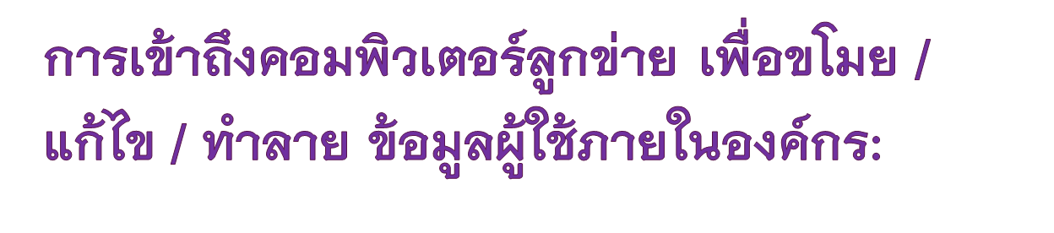
ในอดีตการโจมตีมักจะมุ่งเน้นไปที่การโจมตีคอมพิวเตอร์แม่ข่าย แต่ปัจจุบันแฮกเกอร์หันมาสนใจการโจมตี Client มากขึ้น ซึ่งอาจจะมีสามาเหตุมาจาก Windows XP / Vista ใช้เทคโนโลยีเดียวกันกับ Windows Server 2003 / 2008 เครื่องมือแฮกที่ใช้งานได้กับ Windows Server จึงสามารถใช้งานได้กับ Windows Client หรืออาจจะเกิดจากเครื่องมือสามารถหาได้ง่ายและใช้งานง่าย ผู้ใช้ทั่วไปที่ไม่มีความรู้สามารถที่จะ Download มาใช้ในการโจมตีคอมพิวเตอร์ของเพื่อนร่วมงานได้ (การโจมตี Client ที่อยู่ภายในเน็ตเวิร์กเดียวกัน ) เพื่อขโมยข้อมูลหรือเพื่อโจมตีแบบ DoS ให้คอมพิวเตอร์อื่นใช้งานไม่ได้เช่น การใช้โปรแกรม netcut ที่สามารถตัดการสื่อสารของคอมพิวเตอร์อื่น ๆ ในภายในระบบแลนเดียวกัน ไม่ให้สามารถใช้อินเทอร์เน็ตได้

Slide 12
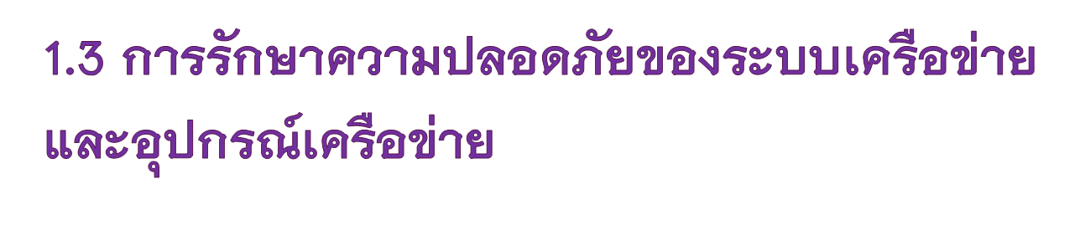
หลังจากที่รัฐได้ออกกฏเพื่อควบคุมการบันทึกการใช้งานระบบเครือข่ายซึ่งก่อนการเข้าใช้งานระบบเครือข่ายจะต้องมีการพิสูจน์ทราบตัวตน (Authentication) ด้วยนั้น รูปแบบการโจมตีระบบเครือข่ายภายในก็เริ่มที่จะพบเห็นได้บ่อยขึ้นคือการแฮกเพื่อเข้าใช้งานเครือข่ายโดยไม่ต้อง Authentication เช่นการโกงโดยการที่แฮกเกอร์ทำการปลอมแปลงค่า MAC Address ที่ระบบอนุญาตเป็นต้น ดังนั้นจึงควรที่จะต้องมีการป้องกันการลักลอบเข้าถึงระบบเครือข่าย และป้องกันการลักลอบใช้งานระบบเครือข่ายอินเทอร์เน็ต นอกจากนั้นการโจมตีจากภายนอกก็ยังมีให้พบเห็นอยู่เช่นการเข้าถึงอุปกรณ์เครือข่ายจากระยะไกล

Slide 13

- ป้องกันการโจมตีด้วยวิธีการปลอม MAC Address
- ป้องกันการโจมตีแบบ ARP Spoof/Poisoning
- ป้องกันการโจมตีโดยใช้ Rough DHCP
- เพิ่มความปลอดภัยให้กับระบบแลน Wireless LAN
- ทำการ Hardening ระบบปฏิบัติการ (firmware) และคอนฟิกกุเรชั่นของอุปกรณ์เครือข่าย

Slide 14
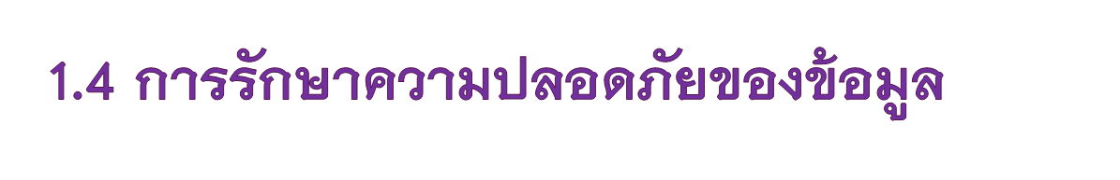
ข้อมูลหลักที่เราจะต้องปกป้องคือข้อมูลขององค์กร เช่นข้อมูลรายละเอียดการสั่งซื่อสินค้า ข้อมูลรายรับรายจ่ายของบริษัท ข้อมูลเงินเดือนพนักงาน ข้อมูลรหัสผ่านของเจ้าหน้าที่ระบบเครือข่ายเป็นต้น ซึ่งข้อมูลเหล่านี้จะอยู่ใน Database Server หรืออยู่ในเครื่องแม่ข่ายอื่น ๆ การป้องกันและรักษาความปลอดภัยของข้อมูลจะมีความเกี่ยวข้องกันกับการรักษาความปลอดภัยของเครื่องแม่ข่ายและระบบเครือข่าย นอกจากข้อมูลที่สำคัญเหล่านี้แล้ว หากแฮกเกอร์ได้ข้อมูลอย่างอื่นที่ดูแล้วไม่ค่อยมีความสำคัญ แต่แฮกเกอร์สามารถนำข้อมูลเหล่านี้ไปใช้เพื่อเพิ่มประสิทธิภาพในการโจมตี/ควบคุมระบบ ให้ส่งผลมากขึ้นได้ ข้อมูลเหล่านี้ก็ควรที่จะถูกปกป้องไว้เช่นกัน ข้อมูลดังกล่าวก็เช่นข้อมูลแผนภาพของระบบเครือข่าย รุ่น/ยี่ห้อ ของอุปกรณ์แต่ละตัว และของชื่อ นามสกุล วันเดือนปีเกิดของพนักงานและของเจ้าหน้าที่ระบบเครือข่ายเป็นต้น

Slide 15
การควบการเข้าถึงข้อมูลสำคัญจากระยะไกลจะต้องมีการประเมินความเสี่ยง หาช่องโหว่และอุดช่องโหว่ที่พบเช่น ป้องกันการข้ามผ่านการตรวจสอบสิทธิ์แบบ SQL Injection ซึ่งสามารถที่จะล้วงเอาข้อมูลใน Database ได้ ป้องกันการโจมตีแบบ XSS ที่สามารถขโมย Cookie / Session ID ของ Webmaster แล้วเข้าสู่เว็บไซต์ด้วยสิทธิ์ของ Webmaster ได้ซึ่ง Webmaster มักจะจัดการข้อมูลใน Database ผ่านทางเว็บ
นอกจากการปกป้องข้อมูลขององค์กรแล้ว จะต้องมีการปกป้องข้อมูลลูกค้าด้วย เช่นข้อมูลเกี่ยวบัตรเครดิตของลูกค้าที่อยู่ใน Database ของเว็บไซต์ e-commerce ต่าง ๆ

Slide 16
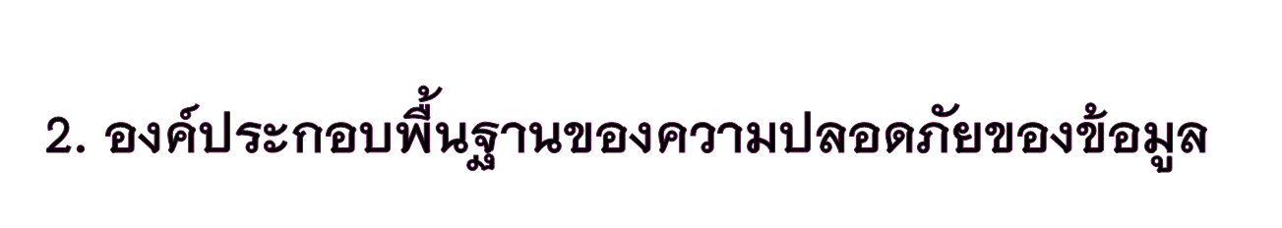
องค์ประกอบพื้นฐานของความปลอดภัยของข้อมูล หลัก ๆ แล้วมีอยู่ 3 อย่าง ซึ่งใช้ตัวย่อ CIA มาจากคำว่า Confidentiality, Integrity และ Availability
Confidentiality (ความลับของข้อมูล)
Integrity (ความคงสภาพของข้อมูล)
Availability (ความพร้อมใช้งานของข้อมูล)

Slide 17

Availability
Intregrity
Infosec
Confidentiality

Slide 18

การรักษาความลับของข้อมูล หมายถึงการปกป้องข้อมูลโดยมีเงื่อนไขว่าข้อมูลนั้นใครมีสิทธ์ที่จะล่วงรู้ เข้าถึง และใช้งานได้ และการทำให้ข้อมูลสามารถเข้าถึงหรือเปิดเผยได้เฉพาะผู้ที่ได้รับอนุญาตเท่านั้น สอดคล้องกับประโยคคำถามที่ว่า "ใครที่ได้รับอนุญาตให้ใช้ข้อมูลนั้น ?" (Who is authorized to use data?) ตัวอย่างเช่นข้อมูลอีเมล์ในเมล์บอกซ์ของผู้ใช้ ผู้ที่มีสิทธิ์เข้าถึงเมล์บอกซ์และเปิดอ่านจดหมายได้จะต้องเป็นผู้ใช้ที่เป็นเจ้าของเมล์บอกซ์นั้น เช่นเมล์บอกซ์ของบัญชีชื่ออีเมล์ somsri@msu.ac.th ที่เจ้าของคือสมศรีนั้นจะต้องมีแค่สมศรีคนเดียวเท่านั้นที่จะสามารถเข้าถึงและเปิดอ่านจดหมายในเมล์บอกซ์นี้ได้ เช่น somsak@msu.ac.th, sompong@msu.ac.th หรือ somkid@msu.ac.th จะต้องไม่สามารถเข้าถึงเมล์บอกซ์และเปิดอ่านจดหมายของสมศรีได้

Slide 19
กลไกในการควบคุมการรักษาความลับของข้อมูลสามารถทำได้โดยการควบคุมการเข้าถึงระบบ (Access Control) เช่นการล็อกอินโดยใช้ username และ password การป้องกันการเข้าถึงเครื่องเซิร์ฟเวอร์ และการป้องกันการเข้าถึงข้อมูลโดยตรงเป็นต้น ในกรณีที่มีการส่งข้อมูลลับผ่านระบบเครือข่ายที่สามารถดักจับและอ่านข้อมูลได้ จะต้องมีการเข้ารหัสข้อมูล (Cryptography & Encryption) ตัวอย่างเช่นเว็บไซต์อีคอมเมิร์ซที่มีการรับส่งข้อมูลระหว่างบราวเซอร์กับเว็บเซิร์ฟเวอร์บนช่องทาง SSL โดยใช้โพรโทคอล https ซึ่งมีการเข้ารหัสข้อมูลเป็นต้น

Slide 20
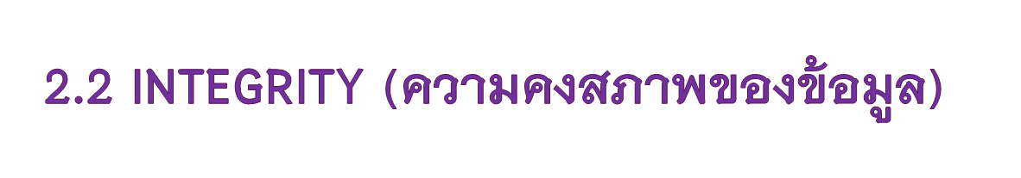
การรักษาความคงสภาพของข้อมูล (ความสมบูรณ์ของข้อมูล) หมายถึงการปกป้องเพื่อให้ข้อมูลไม่ถูกแก้ไข เปลี่ยนแปลง หรือถูกทำลายได้ สอดคล้องกับประโยคคำถามที่ว่า "ข้อมูลยังอยู่ในสภาพเดิมหรือไม่ ?"(Is data good?) เป็นการทำให้ข้อมูลนั้นมีความน่าเชื่อถือ (ความน่าเชื่อถือว่าข้อมูลนั้นไม่ได้ถูกแก้ไขหรือเปลี่ยนแปลงจากแหล่งเดิมที่มา และความน่าเชื่อถือของแหล่งที่มา) ตัวอย่างเช่นผู้ใช้ Somsri ส่งไฟล์ (file) ถึง thawatchai ไฟล์นั้นจะต้องไม่ถูกแก้ไขหรือเปลี่ยนแปลงโดยบุคคลอื่นในระหว่างทางที่ส่งมา เพื่อให้เชื่อได้ว่าไฟล์ไม่ถูกปลอมแปลง รวมทั้งสามารถเชื่อได้ว่าเป็นไฟล์ที่ส่งโดย somsri จริง ๆ

Slide 21
การรักษาความคงสภาพของข้อมูลสามารถทำได้หลายวิธีเช่นการใช้ Checksum ตัวอย่างเช่นการตรวจสอบไฟล์ที่ดาวน์โหลดจากเว็บไซต์ว่าตรงกับต้นฉบับหรือไม่ สามารถทำได้โดยตรวจสอบจากค่า checksum เช่นการใช้ MD5 ส่วนการตรวจสอบการปลอมแปลงไฟล์บน Linux ก็สามารถตรวจสอบ checksum ได้โดยใช้โปรแกรมชื่อ Tripwire เป็นต้น ซึ่งทั้งหมดนี้เป็นการประยุกต์ใช้การเข้ารหัสข้อมูล (Cryptography & Encryption)

Slide 22

ความพร้อมใช้งานของข้อมูล หมายถึงข้อมูลจะต้องมีสภาพพร้อมใช้งานอยู่ตลอดเวลา สอดคล้องกับประโยคคำถามที่ว่า "สามารถเข้าถึงและใช้งานข้อมูลได้เมื่อต้องการหรือไม่ ?" (Can access data whenever need it?) ตัวอย่างเช่นเมล์เซิร์ฟเวอร์ mail.msu.ac.th ที่ถูกโจมตีเพื่อการปฏิเสธการให้บริการ (DoS Attack: Denial of Service Attack) เมื่อเมล์เซิร์ฟเวอร์นี้ล่ม และไม่สามารถให้บริการการ ผู้ใช้ต่าง ๆ เช่น somsri@msu.ac.th, somsak@msu.ac.th รวมทั้ง thawatchai@msu.ac.th ก็ไม่สามารถที่จะเข้าไปเช็คเมล์ได้ ต้องรอจนกว่าผู้ดูแลระบบจะทำการแก้ไขเพื่อให้ระบบสามารถกลับมาใช้งานได้เหมือนเดิม

Slide 23
แต่ถ้าหากระบบเมล์นี้ ออกแบบให้มีระบบ Mail Backup ที่สามารถทำงานได้แทนเมล์เซิร์ฟเวอร์ตัวหลักได้ทันที หากเมล์เซิร์ฟเวอร์ตัวหลักไม่สามารถให้บริการได้ ผู้ใช้ก็จะสามารถเข้าถึงข้อมูลในเมล์บอกซ์เพื่อเปิดอ่านอีเมล์ได้ตลอดเวลา
การป้องกันเพื่อให้เกิดความพร้อมใช้งานของข้อมูล มักจะต้องคำนึงถึงเกี่ยวกับ Load Balanzing, Fail Over, Back Up, ระบบไฟฟ้าสำรอง การ Hardening เพื่อทำให้เครื่องแม่ข่ายและระบบเครือข่ายมีความแข็งแกร่งและมีความทนทานต่อการโจมตีแบบ DoS

Slide 24
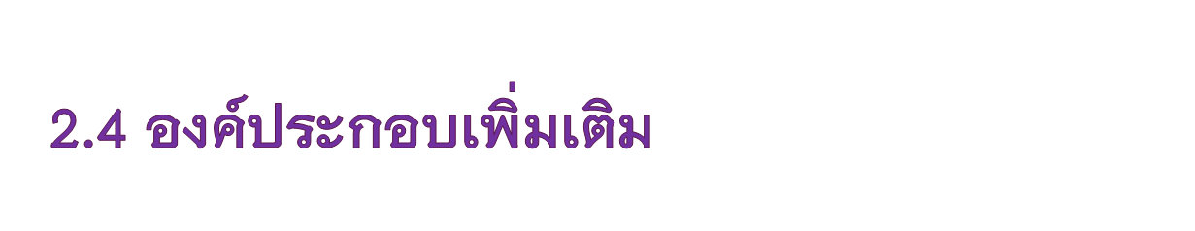
โดยองค์ประกอบที่เพิ่มเข้ามาได้แก่
Authentication
Authorization
Non-repudiation

Slide 25
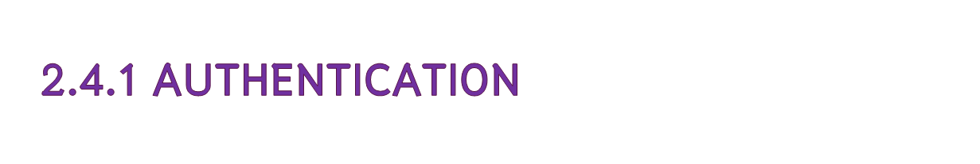
Authentication คือการพิสูจน์ทราบตัวตน เนื่องจากการระบุตัวบุคคลนั้นจะต้องใช้กระบวนการพิสูจน์ทราบตัวตนเพื่อให้ทราบว่าเป็นบุคคลผู้นั้นจริงหรือไม่ ตัวอย่างเช่น การล็อกอินเข้าสู่เว็บไซต์ระบบสมาชิกซึ่งจะต้องใช้ username และ password เพื่อเป็นการพิสูจน์ทราบว่าเป็นผู้ใช้คนนั้นจริง ๆ ซึ่งการพิสูจน์ทราบตัวตนก็มีอยู่หลายวิธีเช่นการใช้สิ่งต่อไปนี้
- สิ่งที่คุณรู้: เช่นการใช้ username และ password
- สิ่งที่คุณมี: เช่นการใช้บัตรประจำตัว
- สิ่งที่คุณเป็น: เช่นการสแกนลายนิ้วมือก่อนผ่านเข้าห้องเซิร์ฟเวอร์

Slide 26
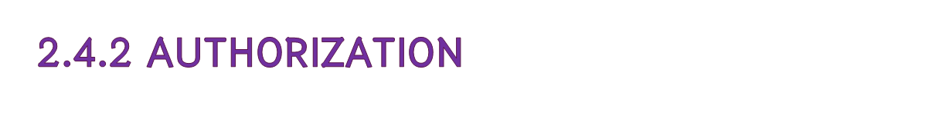
Authorization คือการอนุญาตให้เข้าใช้งานและระดับสิทธิ์ในการเข้าถึง กล่าวคือหลังจากที่ได้มีการการพิสูจน์ทราบตัวตน (Authentication) แล้ว เมื่อระบบได้ทำการตรวจสอบทราบว่าผู้ใช้นี้มีอยู่จริง ก็จะมีการให้สิทธิ์แก่ผู้ใช้นั้น ซึ่งการให้สิทธิ์สามารถแบ่งเป็นหลายระดับได้ ตัวอย่างเช่นผู้ใช้ที่ทำการล็อกอินเข้าสู่เว็บไซต์ หากเป็นผู้ใช้ระดับสูงสุดเช่น admin จะสามารถทำการเปลี่ยนแปลง/แก้ไขข้อมูลได้ทั้งหมด หากเป็นผู้ใช้ที่เป็นสมาชิกทั่วไปอาจจะแก้ไขข้อมูลได้บางส่วนเช่น สามารถตั้งกระทู้ในเว็บบอร์ดได้และแก้ไขกระทู้ที่ตนเองตั้งได้ ส่วนผู้ใช้ขาจรหรือ Guest จะสามารถเพียงแค่อ่านข้อมูลได้แต่ไม่สามารถเขียนข้อความในเว็บบอร์ดได้เป็นต้น

Slide 27
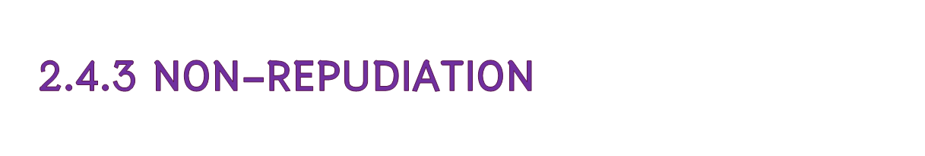
Non-repudiation คือการห้ามปฏิเสธความรับผิดชอบ หมายถึงวิธีการสื่อสารซึ่งผู้ส่งข้อมูลได้รับหลักฐานว่าได้มีการส่งข้อมูลแล้วและผู้รับก็ได้รับการยืนยันว่าผู้ส่งเป็นใคร ดังนั้นทั้งผู้ส่งและผู้รับจะไม่สามารถปฏิเสธได้ว่าไม่มีความเกี่ยวข้องกับข้อมูลดังกล่าวในภายหลัง ตัวอย่างเช่นสมาชิกในเว็บบอร์ดที่มีการโพส ข้อความว่าร้ายผู้อื่น ระบบซึ่งหมายถึงเว็บบอร์ดจะต้องมีการบันทึกและแสดงชื่อผู้ใช้ (ซึ่งได้จากการพิสูจน์ทราบตัวตนในขั้นตอนล็อกอิน) พร้อมกับข้อความที่โพสเพื่อใช้ยืนยันว่าข้อความดังกล่าวถูกโพสโดยบุคคลผู้นั้นเพื่อทำให้บุคคลผู้นั้นไม่สามารถปฏิเสธความรับผิดชอบได้ และตัวอย่างเกี่ยวกับการสั่งซื้อสินค้าที่ผู้สั่งซื้อไม่สามารถที่จะปฏิเสธได้ว่าตนเองไม่ได้สั่งซื้อ ทั้ง ๆ ที่ตนเองได้สั่งซื้อสินค้านั้นและได้ยืนยันการสั่งซื้อไปแล้ว

Slide 28
ในระบบ E-commerce ที่จะต้องสร้างความมั่นใจในการทำธุรกรรมอิเล็กทรอนิกส์แก่ลูกค้าและคู่ค้า ก็นำองค์ประกอบข้างต้นมาใช้เช่นกัน แต่จะมีการเลือกมาใช้เพียงบางองค์ประกอบเท่านั้นเช่น
- ความลับของข้อมูล / การรักษาความลับ (Confidentiality)
- การระบุตัวบุคคล / การพิสูจน์ตัวตน (Authentication)
- ความแท้จริง / ความคงสภาพของข้อมูล (Integrity)
- การห้ามปฏิเสธความรับผิด (Non-repudiation)

Slide 29
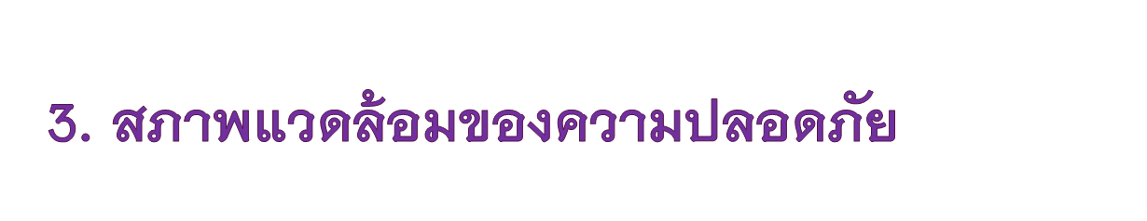
การปกป้องระบบให้ความปลอดภัยท่ามกลางสภาพแวดล้อมที่สามารถก่อให้เกิดความเสียหายได้นั้น ผู้ดูแลระบบจะรู้และเข้าใจว่าสภาพแวดล้อมที่สำคัญที่ทำให้ระบบเกิดความเสียหายได้นั้นมีอะไรบ้าง ตัวอย่างเช่นภัยคุกคามจากนักเจาะระบบ (Hacker) การถูกคุกคามโดย Virus, Worm และภัยจากปรากฏการณ์ทางธรรมชาติเป็นต้น

Slide 30
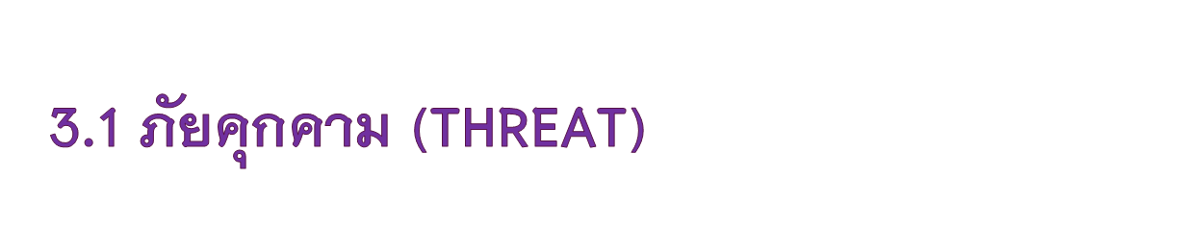
ระบบคอมพิวเตอร์และเครือข่ายอาจจะถูกคุกคามจากสิ่งต่อไปนี้
- การถูกคุกคามโดยนักเจาะระบบ (Hacker)
- การถูกคุกคามโดย Virus, Worm
- การถูกคุกคามโดยพวกอยากทดลอง
- การถูกคุกคามโดยผู้ก่อการร้าย

Slide 31

นักเจาะระบบจะอาศัยจุดอ่อนของระบบ (Vulnerability) เพื่อที่จะเข้าถึงระบบด้วยสิทธิ์ของผู้ใช้หรือสิทธิ์ของผู้ดูแลระบบ เมื่อเข้าสู่ระบบได้แล้วเป้าหมายของนักเจาะระบบมักจะเป็นข้อมูลสำคัญ ซึ่งข้อมูลสามารถที่จะถูกขโมย ถูกเปลี่ยนแปลง หรือถูกทำลายได้
หากระบบใดที่มีช่องโหว่หรือมีจุดอ่อนระบบนั้นจะถือว่ามีความเสี่ยง (Risk) ต่อการโจมตี ในปัจจุบันนี้มีเครื่องมือแฮก (Tools) ต่าง ๆ ออกมามากมาย แฮกเกอร์ไม่จำเป็นต้องมีความรู้มากนักก็สามารถที่จะโจมตีระบบได้ CERT.ORG ได้สร้างกราฟแสดงแนวโน้ม

Slide 32
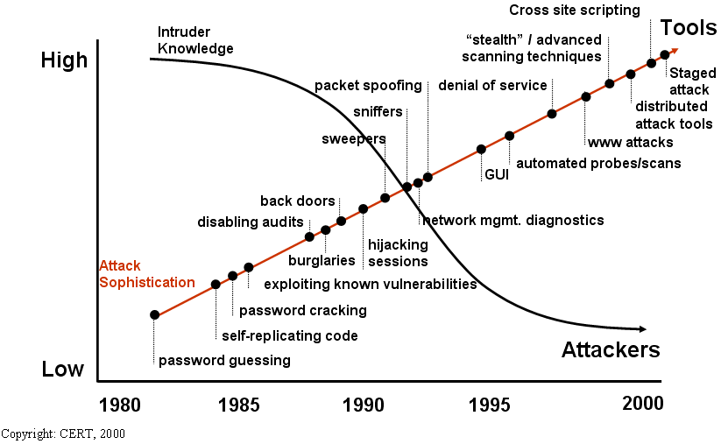

Slide 33

Virus และ Worm สามารถแพร่กระจายมายังระบบคอมพิวเตอร์ได้ไม่ว่าจะโดยความไม่รอบคอบของผู้ใช้ที่ไม่ติดตั้ง Anti Virus หรือการแพร่กระจายตัวเอง ของ Worm ที่มักจะเข้ามาโดยใช้จุดอ่อนของระบบปฏิบัติการที่ไม่ได้ทำการ patch หลังจากที่ระบบติด Virus หรือ Worm ความเสียหายของระบบที่จะเกิดขึ้นนั้นก็จะขึ้นอยู่กับความร้ายแรงของ Virus หรือ Worm นั้น ๆ ซึ่งโดยทั่วไปจะเป็นการเปลี่ยนแปลง หรือทำลายข้อมูล รวมทั้งการทำให้ระบบทำงานได้ช้าลงหรือหยุดให้บริการ

Slide 34

การถูกคุกคามโดยพวกอยากทดลองเช่นผู้ใช้ในองค์กรเอง หรือผู้ใช้บนอินเทอร์เน็ต เพื่อทดลองใช้เครื่องมือโจมตีต่าง ๆ เช่น Remote Exploit ว่าจะได้ผลหรือไม่อย่างไร โดยผู้โจมตีอาจจะเป็นผู้ที่ไม่ค่อยมีความรู้ทางด้านคอมพิวเตอร์มากนัก การโจมตีโดยการทดลองดังกล่าวอาจจะทำให้ระบบหยุดให้บริการ หรือทำให้ประสิทธิภาพของการให้บริการลดลง ข้อมูลภายในระบบอาจจะได้รับความเสียหาย โดยที่ผู้ทดลองอาจจะไม่รู้ตัวว่าการทดลองโจมตีนั้นสำเร็จหรือไม่

Slide 35

การคุกคามโดยผู้ก่อการร้ายเช่นการถล่มอาคาร หรือเผาอาคาร ส่งผลให้ระบบคอมพิวเตอร์และข้อมูลได้รับความเสียหายที่ไม่อาจจะกู้คืนได้ อย่างไรก็ตามหากมีระบบ Backup ข้อมูลที่ดีเช่นมี DR Site (Disaster Recovery Site) โดยสำรองข้อมูลสำรองไว้อีกสถานที่หนึ่ง ที่อยู่ห่างออกไปจากรัศมีของการทำลายล้าง และทำการสำรองข้อมูลไว้ทุก ๆ ช่วงเวลาอย่างสม่ำเสมอ เราก็สามารถที่กู้คืน (Recovery) ข้อมูลที่ถูกทำลายจากการโจมตีโดยผู้ก่อการร้ายได้

Slide 36
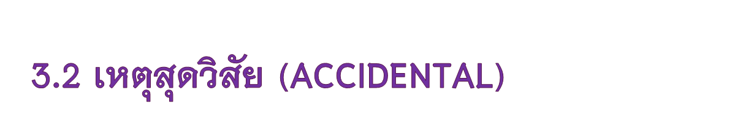
นอกจากภัยคุกคามที่เกิดจากผู้บุกรุกแล้ว ระบบคอมพิวเตอร์และเครือข่ายอาจจะเกิดความเสียหายด้วยสาเหตุอื่นได้อีกอย่างเช่น ปรากฏการณ์ทางธรรมชาติ Hardware หรือ software ชำรุด/ทำงานผิดพลาด และความผิดพลาดของผู้ควบคุมระบบ

Slide 37

หลายคนเข้าใจว่าระบบคอมพิวเตอร์และข้อมูลจะเสียหายได้ด้วยฝีมือของแฮกเกอร์เท่านั้น แต่ความจริงแล้ว น้ำท่วม ฟ้าผ่า และภัยธรรมชาติอื่น ๆ ก็เป็นอีกสาเหตุหนึ่งที่ทำให้ระบบคอมพิวเตอร์และข้อมูลได้รับเสียหายได้ การป้องกันภัยธรรมชาติมักจะต้องคำนึงถึงด้านกายภาพ (Physical) เป็นหลัก เช่นการออกแบบระบบเครือข่ายให้ห้องเซิร์ฟเวอร์อยู่ชั้นล่างสุด จะทำให้เกิดความเสี่ยงต่อภัยน้ำท่วมได้ หรือการใช้สาย UTP / STP / Coaxial เพื่อเป็นสื่อในการเชื่อมโยงข้อมูลระหว่างอาคารนั้น หากฟ้าผ่าลงบนสายเหล่านั้นกระแสไฟฟ้าสามารถที่จะวิ่งมายังปลายของสายที่ต่อเชื่อมอยู่กับ Core Switch ราคาแพง ทำให้ได้รับความเสียหายได้เช่นกัน ดังนั้นการป้องกันภัยจากปรากฏการณ์ทางธรรมชาติก็เป็นอีกสิ่งหนึ่งที่เราควรจะให้ความสำคัญ และควรจะเริ่มป้องกันตั้งแต่ขั้นตอนการออกแบบ

Slide 38

การทำงานของระบบคอมพิวเตอร์ที่ Hardware หรือ software ชำรุดหรือทำงานผิดพลาดนั้น ทำให้ข้อมูลได้รับความเสียหายได้ เช่นกรณีที่ hard disk พังเป็นต้น การมีระบบ Backup ข้อมูลที่ดีจะช่วยบรรเทาปัญหาเหล่านี้ได้ แต่การแก้ปัญหาที่ตรงจุดกว่าก็คือการเลือกใช้ hardware ที่มีคุณภาพและ software ที่น่าเชื่อถือ สภาพแวดล้อมภายในห้องเซิร์ฟเวอร์เช่นระบบทำความเย็น และระบบไฟฟ้าสำรอง ก็มีส่วนช่วยป้องกันปัญหานี้ได้ แต่อย่างไรก็ตามการมีระบบ Backup ข้อมูลก็ยังมีความจำเป็นอยู่เช่นกัน

Slide 39

ผู้ดูแลระบบที่ขาดประสบการณ์อาจทำให้ข้อมูลเสียหายได้โดยไม่ตั้งใจ เช่นการจัดการกับฮาร์ดดิสก์ในระดับ Low-level (การแบ่งพาร์ติชั่น หรือการ format พาร์ติชั่น) อาจจส่งผลให้ข้อมูลในส่วนอื่นถูกทำลายหรือถูกลบได้ ดังนั้นหากต้องใช้คำสั่งที่มีความเสี่ยงต่อข้อมูล หรือการทำงานในระดับฮาร์ดแวร์เช่นการเพิ่มฮาร์ดดิสก์หรือเปลี่ยนฮาร์ดดิสก์ ก็ควรที่จะต้องใช้ผู้ที่มีประสบการณ์และควรดำเนินการด้วยความระมัดระวัง อย่างไรก็ตาม การมีระบบ Backup ข้อมูลที่ดีก็จะช่วยได้ค่อนข้างมากหากเกิดเหตุสุดวิสัย

Slide 40
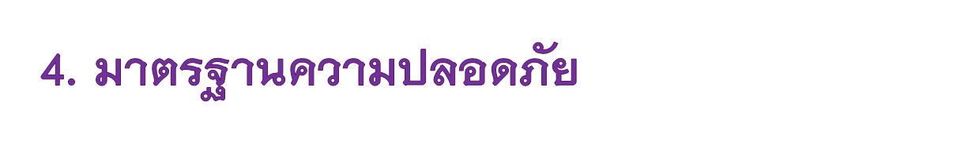
วิธีการที่จะทำให้ระบบคอมพิวเตอร์และเครือข่ายมีความปลอดภัยนั้นจะต้องมีกระบวนการในการดำเนินการด้านความปลอดภัย ซึ่งกระบวนการต่าง ๆ ได้กำหนดไว้เป็นมาตรฐาน ซึ่งมีอยู่หลายมาตรฐานด้วยกัน บางมาตรฐานถูกดัดแปลงมาจากมาตรฐานความปลอดภัยทั่ว ๆ ไป บางมาตรฐานถูกดัดแปลงมาจากมาตรฐานการดำเนินธุรกิจ อย่างไรก็ตามผู้ปฏิบัติสามารถที่จะเลือกมาตรฐานที่เหมาะกับหน่วยงานของตน และทำการเพิ่มในบางส่วนหรือยกเว้นการปฏิบัติในบางส่วนได้หากมีเหตุผลพอเพียง (มาตรฐานที่มักจะถูกนำมาใช้เพื่อยกระดับความปลอดภัยให้กับระบบคอมพิวเตอร์และเครือข่ายมากที่สุดคือ ISO / IEC270001)

Slide 41
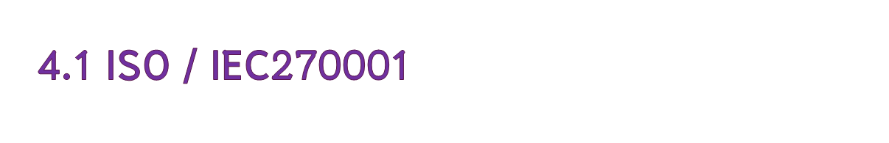
ISO/IEC27001 ปัจจุบันเป็นเวอร์ชั่น ISO/ IEC27001:2005 หรือเรียกว่า ISMS (Information Security Management System) เป็นมาตรฐานการจัดการข้อมูลที่มีไว้เพื่อให้ธุรกิจดำเนินไปอย่างต่อเนื่อง ข้อกำหนดต่าง ๆ ถูกกำหนดขึ้นโดยองค์กรที่มีความน่าเชื่อถือคือ ISO (The International Organization for Standardization) และ IEC (The International Electrotechnical Commission) การนำ ISMS มาใช้สามารถช่วยให้กิจกรรมทางธุรกิจดำเนินไปอย่างต่อเนื่องไม่สะดุด ช่วยป้องกันกระบวนการทางธุรกิจจากภัยร้ายแรงเช่นภัยธรรมชาติ และป้องกันความเสียหายของระบบข้อมูลได้ ISMS สามารถนำมาใช้งานได้ครอบคลุมทุกกลุ่มอุตสาหกรรมและทุกกลุ่มธุรกิจ

Slide 42
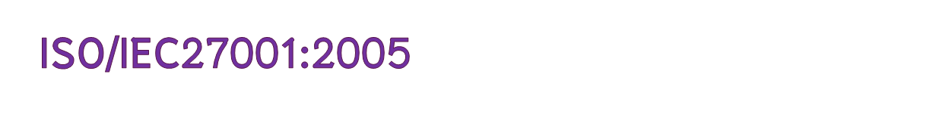
หัวข้อสำคัญในมาตรฐาน ISO/IEC27001:2005 ประกอบด้วย 11 โดเมนหลักได้แก่
1) นโยบายความมั่นคงขององค์กร (Security Policy)
2) โครงสร้างความมั่นคงปลอดภัยในองค์กร
(Organization of information security)
3) การจัดหมวดหมู่และการควบคุมทรัพย์สินขององค์กร (Asset Management)
4) มาตรฐานของบุคลากรเพื่อสร้างความมั่นคงปลอดภัยให้กับองค์กร (Human Resources Security)
5) ความมั่นคงทางด้านกายภาพและสิ่งแวดล้อมขององค์กร
(Physical and Environmental Security)

Slide 43
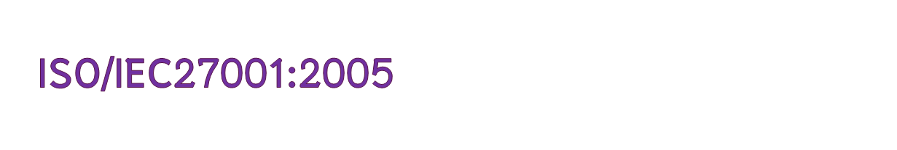
6) การบริหารจัดการด้านการสื่อสารและการดำเนินงานของระบบสารสนเทศขององค์กร (Communications and Operations Management)
7) การควบคุมการเข้าถึงระบบสารสนเทศขององค์กร (Access Control)
8) การพัฒนาและดูแลระบบสารสนเทศ (Information Systems Acquisition, Development and Maintenance)
9) การบริหารจัดการเหตุการณ์ละเมิดความมั่นคงปลอดภัย (Information Security Incident Management)
10) การบริหารความต่อเนื่องในการดำเนินงานขององค์กร (Business Continuity Management)
11) การปฏิบัติตามข้อกำหนดทางด้านกฏหมายและบทลงโทษของการละเมิดนโยบาย (Compliance)

Slide 44

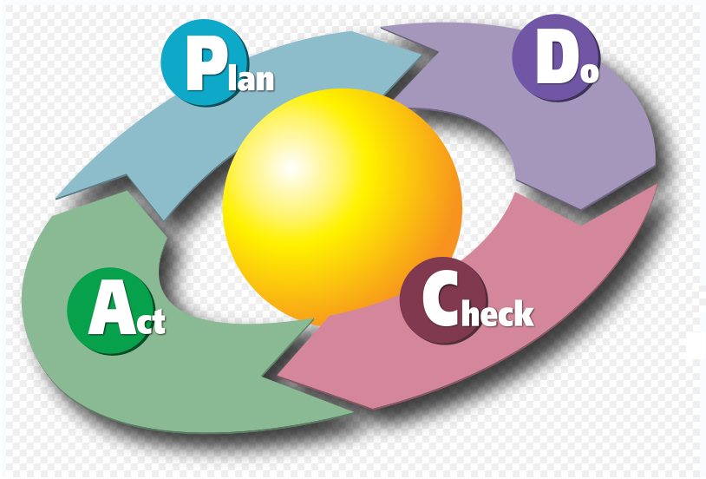

Slide 45
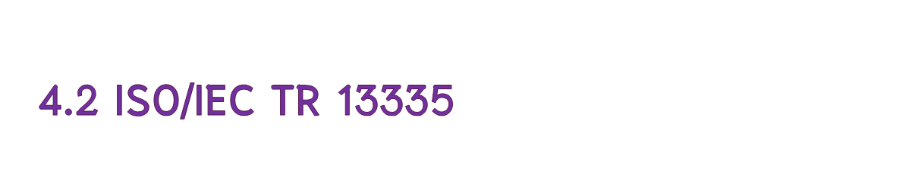
มาตรฐานนี้ย่อมาจาก Guidelines for the Management of IT Security ซึ่งถูกอ้างอิงโดย ISO/IEC2007 ในเรื่องของการจัดทำ technical report เพื่อระบุภัยคุกคาม จุดอ่อนและช่องโหว่ของระบบ รวมทั้งแนวทางของการประเมินความเสี่ยงจนสามารถระบุแนวทางการลดความเสี่ยงนั้นได้

Slide 46

1. การบริหารจัดการหน้าที่งานต่าง ๆ ของความมั่นคงปลอดภัยระบบเทคโนโลยีสารสนเทศที่ได้รับการวางโครงร่างไว้ การจัดหาแนวคิดด้านความมั่นคงปลอดภัยให้เป็นไปตามโครงร่างและรูปแบบเทคโนโลยีสารสนเทศที่ใช้ในการสื่อสาร
2. การนำไปปฏิบัติและบริหารจัดการด้านความมั่นคงปลอดภัยต้องได้ทำด้วยวิธีการที่เหมาะสมที่สุด
3. เทคนิคสำหรับการบริหารจัดการด้านความมั่นคงปลอดภัยต้องได้รับการจัดการให้จากผู้จัดทำระบบเทคโนโลยีสารสนเทศ
4. ให้แนวทางการปฏิบัติสำหรับการเลือกวิธีการรักษาความมั่นคงปลอดภัย โดยพิจารณาจากประเภทของระบบ และคำนึงถึงภัยคุกคามที่จะเกิดขึ้นในอนาคต
5. ข้อมูลที่อยู่บนระบบสารสนเทศหากมีการส่งผ่านทางระบบเครือข่ายจะต้องมีความมั่นคงปลอดภัยในการจัดส่ง รวมทั้งระบบเครือข่ายจะต้องมีความมั่นคงปลอดภัยด้วย

Slide 47
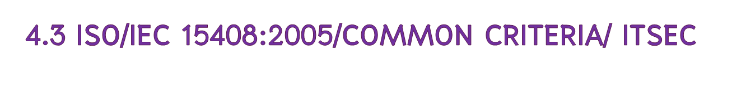
มาตรฐานนี้จัดทำขึ้นเพื่อใช้เป็นเกณฑ์กลางในการวัดระดับความมั่นคงปลอดภัยว่าอยู่ในระดับใด โดยมาตรฐานนี้เกิดจากความร่วมมือขององค์กรต่าง ๆ ซึ่งส่วนใหญ่แล้วเป็นประเทศในกลุ่มประเทศยุโรป ได้แก่องค์กร Communication Security Establishment จากประเทศแคนาดา องค์กร Central Service of the Information จากประเทศฝรั่งเศส องค์กร Federal Office for Security in Information Technology จากประเทศเยอรมนี องค์กร The Netherlands National Communications Security Agency จากประเทศเนเธอร์แลนด์ องค์กร Communications-Electronics Security Group จากประเทศสหราชอาณาจักรอังกฤษ และองค์กร National Institute of Standards and Technology and National Security Agency จากประเทศสหรัฐอเมริกา

Slide 48
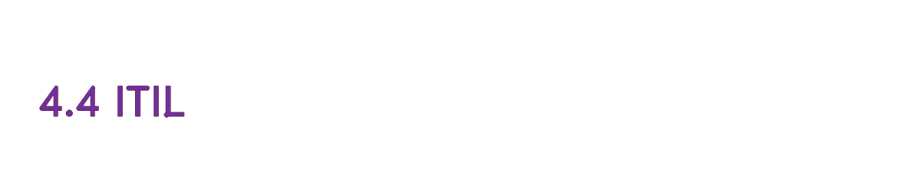
ITIL ย่อมาจาก Information Technology Infrastructure Library เป็นแนวทางปฏิบัติเรื่องเกี่ยวกับโครงสร้างพื้นฐานเทคโนโลยีสารสนเทศ ได้รับการจัดทำเผยแพร่โดยหน่วยงานรัฐบาล CCTA ซึ่งขณะนี้กลายเป็นองค์กร OGC แต่ก็มิได้ประกาศบังคับว่าทุกองค์กรที่เกี่ยวข้องจะต้องปฏิบัติตาม ITIL

Slide 49
ITIL ได้ชื่อว่าเป็นแนวทางปฏิบัติที่ดีเยี่ยมในการบริหารจัดการด้าน IT Service ให้แก่ผู้บริโภค แนวทางปฏิบัตินี้เหมาะกับองค์กรไม่ว่าจะขนาดเล็กหรือใหญ่ โดยเฉพาะอย่างยิ่งองค์กรที่เน้นเรื่องของการบริการด้าน IT Service เนื้อหาใน ITIL แบ่งเป็น 8 เรื่อง ดังนี้
1) การบริหารจัดการซอฟต์แวร์และทรัพย์สินขององค์กร (Software and Asset Management)
2) การส่งมอบผลิตภัณฑ์หรือบริการที่ได้มาตรฐาน (Service Delivery)
3) คุณภาพของการบริการหลังส่งมอบ (Service Support)
4) การวางแผนสำหรับการบริหารจัดการการให้บริการ (Planning to Implement Service Management)
5) การบริหารจัดการโครงสร้างพื้นฐานด้านไอซีที (ICT Infrastructure Management)
6) การบริหารจัดการแอพพลิเคชั่น (Application Management)
7) การบริหารจัดการด้านความมั่นคงปลอดภัย (Security Management)
8) มุมมองทางธุรกิจ (Business Perspective, Volume II)

Slide 50
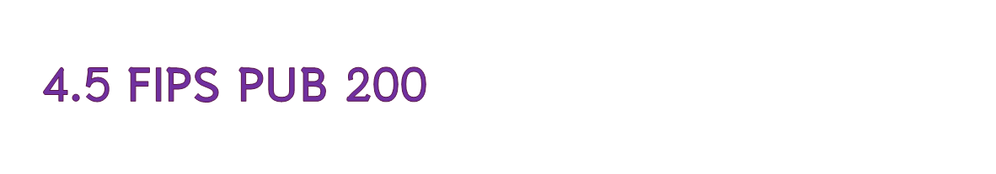
FIPS PUB 200 ย่อมาจาก The Federal Information Processing Standards Publication 200 กล่าวถึงเรื่องของข้อกำหนดขั้นต่ำสำหรับความต้องการด้านความมั่นคงปลอดภัย ซึ่งเป็นภาคบังคับขององค์กรบริหารจัดการสารสนเทศและระบบสารสนเทศกลางของประเทศสหรัฐอเมริกาทุกองค์กรที่เป็นหน่วยงานภาครัฐจะต้องปฏิบัติตามข้อกำหนดด้านความมั่นคงปลอดภัยนี้เป็นอย่างน้อย โดยมาตรฐานนี้จะมีการระบุประเภทของระบบสารสนเทศต่าง ๆ และวิธีปฏิบัติที่จำเป็นสำหรับควบคุมเพื่อให้เกิดความมั่นคงปลอดภัยของสารสนเทศในระบบนั้นๆ

Slide 51
FIPS PUB 200 เป็นมาตรฐานที่ได้รับการพิมพ์เผยแพร่จากองค์กรกลาง FIPS ในประเทศสหรัฐอเมริกา เนื้อหาโดยสรุปของมาตรฐานนี้ ได้แก่
1) การระบุข้อกำหนดขั้นต่ำของระบบประมวลผลสารสนเทศขององค์กรกลางในประเทศสหรัฐอเมริกา
2) การจัดทำข้อกำหนดนี้เพื่อสนับสนุนการพัฒนา
3) การลงมือปฏิบัติ
4) การดำเนินการ เพื่อสร้างความมั่นคงปลอดภัยระบบสารสนเทศ โดยหน่วยงานสามารถคัดเลือกเฉพาะส่วนที่เกี่ยวข้องกับองค์กรของตนมาปฏิบัติตามมาตรฐานนี้จึงได้มีการจัดทำแนวทางในการคัดเลือก และกำหนดมาตรการด้านความมั่นคงปลอดภัยที่จำเป็นและเหมาะสมสำหรับระบบประมวลผลสารสนเทศของแต่ละหน่วยงาน

Slide 52
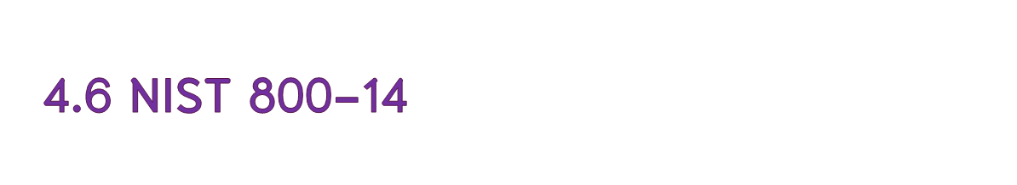
NIST 800-14 ย่อมาจาก National Institute of Standards and Technology 800-14 เป็นมาตรฐานที่ได้รับการพิมพ์เผยแพร่จากสถาบันมาตรฐานเทคโนโลยีสารสนเทศแห่งชาติของสหรัฐอเมริกา โดยใช้ชื่อหนังสือว่า Generally Accepted Principles and Practices for Securing Information Technology Systems มาตรฐานนี้ได้รับการจัดทำและเผยแพร่ขึ้นเพื่อเสริมสร้างความมั่นคงปลอดภัยให้แก่ระบบเทคโนโลยีสารสนเทศขององค์กรหรือหน่วยงานต่างๆ ในประเทศสหรัฐอเมริกาให้มากที่สุด เพื่อเป็นการป้องกันภัยคุกคามด้านอาชญากรรมคอมพิวเตอร์และการละเมิดความมั่นคงปลอดภัยข้อมูลสารสนเทศ โดยเฉพาะอย่างยิ่ง สารสนเทศบนระบบโครงสร้างพื้นฐานของประเทศ โดยเนื้อหาของ NIST 800-14 เป็นกฎพื้นฐานด้าน Computer Security จำนวน 8 ข้อดังนี้

Slide 53
1) ในพันธกิจขององค์กรต้องให้การสนับสนุนเรื่องของความมั่นคงปลอดภัยคอมพิวเตอร์
2) ในการบริหารจัดการขององค์กรต้องผนวกเรื่องของความมั่นคงปลอดภัยคอมพิวเตอร์ไว้เป็นสาระสำคัญด้วย
3) ควรมีการลงทุนที่เหมาะสมในเรื่องของความมั่นคงปลอดภัยคอมพิวเตอร์
4) ผู้เป็นเจ้าของระบบต้องแสดงความรับผิดชอบต่อการรักษาความมั่นคงปลอดภัยของระบบโดยตลอด
5) ความรับผิดชอบและการดูแลเอาใจใส่ในเรื่องของความมั่นคงปลอดภัยคอมพิวเตอร์ต้องได้รับการดำเนินการอย่างชัดแจ้ง
6) การรักษาความมั่นคงปลอดภัยคอมพิวเตอร์ต้องการแนวทางที่ผสมผสานในวิธีปฏิบัติ เช่น การรักษา ความมั่นคงปลอดภัยทางกายภาพ ทางด้านฮาร์ดแวร์ ซอฟต์แวร์ และผู้ใช้ เป็นต้น
7) ความมั่นคงปลอดภัยคอมพิวเตอร์ต้องได้รับการปรับปรุงให้ดีขึ้นอย่างต่อเนื่องและสม่ำเสมอ
8) ปัจจัยแวดล้อมสามารถส่งผลต่อการรักษาความมั่นคงปลอดภัยคอมพิวเตอร์ได้เสมอ

Slide 54
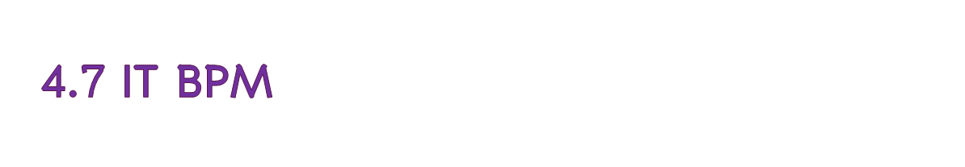
IT BPM ย่อมาจาก Information Technology Baseline Protection Manual เป็นหนังสือคู่มือที่แนะนำการรักษาความมั่นคงปลอดภัยระบบอย่างมีมาตรฐาน แต่อาจกำหนดไว้เป็นมาตรฐานขั้นต่ำคู่มือนี้พิมพ์เผยแพร่โดยสถาบันมาตรฐานแห่งชาติอังกฤษ BSI คู่มือนี้จะให้การแนะนำว่าระบบที่ยกตัวอย่างนี้ ควรมีเกราะป้องกัน หรือวิธีการด้านความมั่นคงปลอดภัยอย่างน้อยต้องดำเนินการอย่างไรบ้าง ซึ่งแต่ละองค์กรอาจนำไปประยุกต์ใช้ด้วยวัตถุประสงค์ที่แตกต่างกันออกไป เนื้อหา IT BPM ประกอบด้วย

Slide 55
1) ระบบต้องมีการบริหารจัดการด้านความมั่นคงปลอดภัยตั้งแต่ขั้นการออกแบบ ประสานงาน และติดตามสถานะของความมั่นคงปลอดภัยของระบบที่เกี่ยวกับหน้าที่งานนั้น
2) ระบบต้องมีการวิเคราะห์และจัดทำเป็นเอกสารเกี่ยวกับโครงสร้างที่มีอยู่ของทรัพย์สินที่เป็นเทคโนโลยีสารสนเทศในองค์กร
3) ระบบต้องได้รับการประเมินถึงมาตรการและระบบบริหารจัดการด้านความมั่นคงปลอดภัยเดิมที่ได้จัดทำไว้แล้วนั้น ว่ามีประสิทธิภาพเพียงพอและเหมาะสมแล้วหรือยัง
4) องค์กรต่างๆ สามารถนำโครงสร้างของเครือข่ายที่มีความมั่นคงปลอดภัย ซึ่งได้ออกแบบไว้ เหมาะสมแล้วตามคู่มือนี้มาเป็นแนวทางในการจัดทำเครือข่ายขององค์กร
5) ระบบต้องได้รับการดำเนินการปรับปรุงแก้ไขกรณีที่พบว่ามาตรการหรือแนวทางการรักษาความมั่นคงปลอดภัยเหล่านั้นไม่เพียงพอ หรือมีการดำเนินการบาอย่างที่ยังไม่รัดกุม เป็นต้น

Slide 56
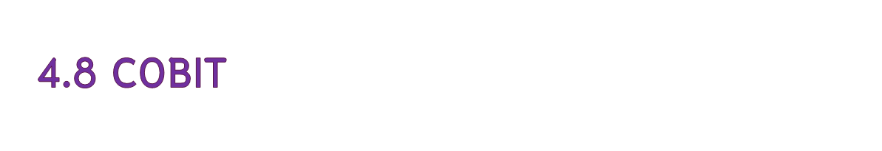
กรอบวิธีปฏิบัติ COBIT (Control Objetives for Information and related Technology) พัฒนาขึ้นโดย ISACA ใช้สำหรับการพัฒนาเพื่อให้ระบบเทคโนโลยีสารสนเทศมีความเป็น "ไอทีภิบาล" (IT Governace) เพื่อให้ระบบเทคโนโลยีสารสนเทศมีประสิทธิภาพและมีความคุ้มทุน COBIT ได้รับการใช้แพร่หลายในกลุ่มธุรกิจด้านการเงินและการธนาคาร เดิมที COBIT ได้รับการเผยแพร่ในรูปแบบของ "กระบวนการ" ด้านเทคโนโลยีสารสนเทศ ภายหลังได้มีการเพิ่มเติมแนวทางการปฏิบัติเพื่อ "การให้บริการ" ด้านเทคโนโลยีสารสนเทศที่มีประสิทธิภาพมากขึ้น อย่างไรก็ตามกรอบวิธีปฏิบัติ COBIT มุ่งเน้นไปที่การยกระดับ "ประสิทธิภาพ" ของระบบเทคโนโลยีสารสนเทศมากกว่าการมุ่งเน้นทางด้านการ "รักษาความปลอดภัย"

Slide 57
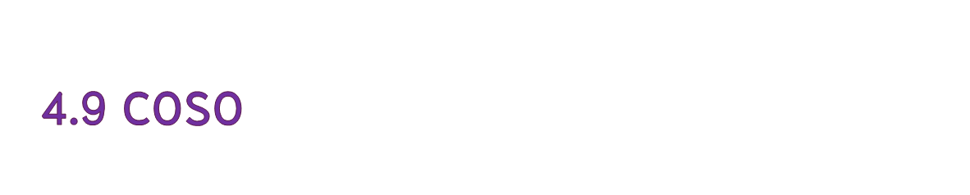
COSO ย่อมาจาก The Committee of Sponsoring Organizations of the Treadway Commissoin เป็นกรอบปฏิบัติที่ช่วยส่งเสริมให้การตรวจสอบกิจการภายในองค์กรมีความเที่ยงตรงและโปร่งใสโดยเฉพาะองค์รด้านการเงิน โดยเน้นไปที่การจัดทำงบการเงินเพื่อให้เกิดความน่าเชื่อถือ ความถูกต้อง เป็นไปตามหลักความจริง จริยธรรมต่อการตรวจสอบภายใน และประสิทธิภาพการรายงานตามสิ่งที่พบ เนื้อหาส่วนใหญ่ของ COSO มุ่งเน้นไปในด้านของการจัดทำรายงานงบการเงินและจรรยาบรรณในวิชาชีพผู้ตรวจสอบ

Slide 58

การสอดแนมและการดักฟัง / ดักจับข้อมูล
การโจมตีแบบ MITM
การโจมตีแบบ DoS
การโจมตี Web Application
การข้ามผ่านการตรวจสอบสิทธิ์ LAN และ Wireless LAN
การโจมตีเครื่องแม่ข่าย เครื่องลูกข่าย อุปกรณ์เครือข่าย

Slide 59

ข้อมูลที่ส่งไปมาบนระบบเครือข่ายสามารถที่จะถูกดักจับได้โดยใช้โปรแกรมเช่น Sniffer, Ethereal และ Wireshark แม้แต่บนเน็ตเวิร์กที่ใช้ Switch ก็ตาม ผู้ดักจับข้อมูลจะใช้เทคนิค ARP Spoof เพื่อหลอกเหยื่อว่าเครื่องของตนเองเป็น Gateway และหลอก Gateway ว่าเครื่องของตนเองเป็นเครื่องของเหยื่อ จากนั้นก็จะสามารถดักจับข้อมูลที่เหยื่อรับส่งกับอินเทอร์เน็ตได้ การดักจับข้อมูลมีจุดประสงค์เพื่อให้ได้มาซึ่งข้อมูลสำคัญเช่นรหัสผ่าน Cookie/Session ID รวมทั้งข้อความที่สื่อสารกัน

Slide 60


Slide 61

การใช้เทคนิค ARP Spoof เพื่อหลอกเหยื่อว่าเครื่องของตนเองเป็น Gateway และหลอก Gateway ว่าเครื่องของตนเองเป็นเครื่องของเหยื่อนั้นเรียกว่า MITM (Man In The Middle) ซึ่งสามารถที่ต่อยอดเทคนิคนี้เพื่อทำการปลอม Certificate เพื่อใช้ในการถอดรหัส https ได้ ดังนั้นหากถูกโจมตีด้วยเทคนิค MITM แล้วเหยื่ออาจจะสูญเสียข้อมูลสำคัญ รวมทั้งรหัสผ่านได้ แม้การสื่อสารนั้นจะอยู่บน https ซึ่งถือว่าปลอดภัยแล้วก็ตาม

Slide 62

DoS ย่อมาจาก Denial of Service คือการโจมตีเพื่อให้เป้าหมายไม่สามารถให้บริการได้หรือให้บริการด้วยประสิทธิภาพที่ต่ำ การโจมตีนี้มักจะเป็นทางเลือกสุดท้ายของแฮกเกอร์ เพราะแฮกเกอร์ต้องการที่จะเข้าถึงระบบเป้าหมายด้วยสิทธิ์สูงที่สุด หรืออย่างน้อยก็เพื่อให้สามารถเปลี่ยนแปลงข้อมูลบางส่วนได้ แต่ถ้าหากแฮกเกอร์ทำอะไรเป้าหมายไม่ได้ ก็มักจะโจมตีโดยการส่ง packet จำนวนมหาศาล (หรือวิธีอื่น ๆ) เพื่อให้เป้าหมายทำงานช้าลงหรือหยุดการทำงาน

Slide 63

การโจมตี Web Application เป็นที่นิยมมากเนื่องจากแฮกเกอร์สามารถที่จะโจมตีได้จากทุกมุมโลกและใช้พอร์ตที่ไฟร์วอลล์เปิด (พอร์ต 80) การโจมตีนี้ แบ่งออกได้หลายประเภทเช่น
1) SQL Injection
2) Session Hijacking
3) XSS: Cross Site Scripting
4) Remote File Inclution

Slide 64
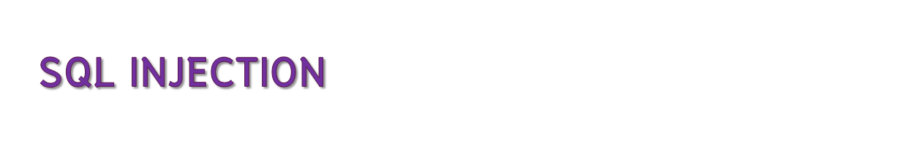
เป็นการส่งตัวอักษรที่เป็นส่วนหนึ่งของคำสั่ง SQL ไปยังเซิร์ฟเวอร์โดยใช้ช่องทางการป้อนอินพุตเช่นช่องล็อกอิน ช่องค้นหาข้อมูล ยิ่งไปกว่านั้นแฮกเกอร์ที่มีความชำนาญสามารถส่ง SQL Injection แทนค่าในตัวแปรแบบ Option, Drop down List หรือแม้แต่ Cookie ได้ การโจมตีแบบนี้สามารถทำให้แฮกเกอร์ข้ามผ่านการตรวจสอบสิทธิ์เพื่อเข้าไปยังระบบด้วยสิทธิ์ของผู้ดูแลระบบได้ และหากแฮกเกอร์ที่มีความชำนาญมาก ๆ ก็สามารถใช้ช่องโหว่นี้เพื่อเปิดดูรหัสผ่านของผู้ใช้ทุกคนใน Database ได้

Slide 65
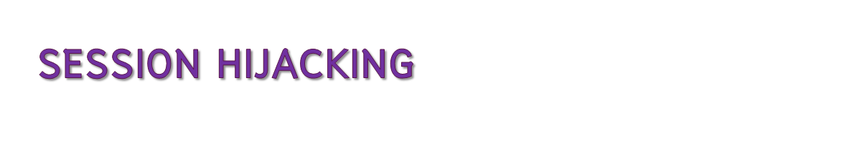
การโจมตีนี้ทำให้แฮกเกอร์สามารถขโมย Session ของเหยื่อได้ ซึ่งทำให้แฮกเกอร์เข้าสู่ระบบได้ด้วยสิทธิ์ของเหยื่อ การโจมตีแบบ Session Hijacking ในสมัยก่อนจะเป็นการขโมย Session ของ TCP (เช่นกรณีที่แฮกเกอร์ที่ชื่อดังที่สุดในโลก Kevin Mitnik ขโมย TCP Session แล้วเข้าไปควบคุมเครื่องคอมพิวเตอร์แม่ข่ายของหน่วยงานทางด้านความปลอดภัยของสหรัฐอเมริกาในปี 1995) แต่ปัจจุบันนี้ Session Hijacking จะถูกนำมาใช้กับ Session ของ Web Application แทน ซึ่งหากแฮกเกอร์สามารถขโมย HTTPS Session ของผู้ดูแลเว็บไซต์ได้เขาก็สามารถที่จะเข้าไปควบคุมเว็บไซต์แห่งนั้นได้

Slide 66
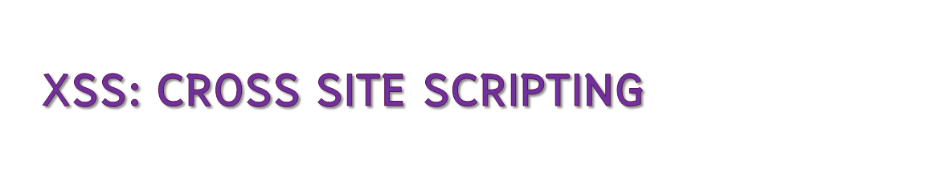
เป็นการโจมตีโดยใช้ Script เช่น Java Script โดยแฮกเกอร์จะทำการแทรก Script เข้าไปในระบบหรือส่ง Script นั้นมาให้เหยื่อโดยตรงผ่านทางลิ้งค์ Script จะทำงานบนบราวเซอร์ของเหยื่อ ซึ่งการทำงานจะขึ้นอยู่กับว่าแฮกเกอร์จะเขียน Script ให้ทำสิ่งใดบ้าง แต่โดยส่วนมากแล้วมักจะใช้เพื่อการขโมย Cookie ซึ่งภายใน Cookie จะมี Session ID อยู่แล้วแฮกเกอร์ก็จะใช้ Session ID เพื่อเข้าสู่ระบบ

Slide 67
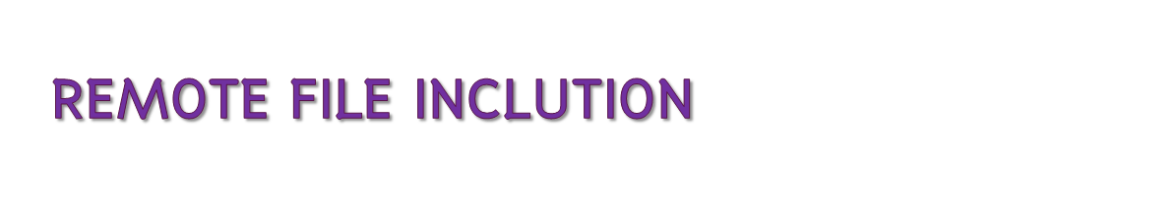

เป็นการโจมตีไฟล์ .php หรือ .asp ที่มีการเรียกรวมไฟล์ย่อยเข้ากับไฟล์หลัก หรือเรียกรวมไฟล์ที่ทำงานเป็น Header หรือ Library ต่าง ๆ โดยเว็บไซต์ที่มีช่องโหว่นี้มักจะมีลิงค์ที่มีช่องโหว่เช่น
http://www.victim.com/show.php?page=main.html
http://www.victim.com/show.php?page=http://hacker.com/c99.php
แฮกเกอร์ก็สามารถที่จะรัน php shell บนเว็บเซิร์ฟเวอร์ของเหยื่อได้ ซึ่งเป็นช่องทางที่แฮกเกอร์จะเข้าถึงไฟล์ต่าง ๆ และรันคำสั่ง Linux / Windows Command บนเว็บเซิร์ฟเวอร์ของเหยื่อได้

Slide 68

การข้ามผ่านการตรวจสอบสิทธิ์ LAN มักจะทำได้โดยการเปลี่ยนค่า MAC Address ให้ตรงกับ MAC Address ของผู้อื่นที่ล็อกอินผ่านเข้าสู่ระบบแล้วและกำลังใช้งานอยู่ ระบบ NAC: Network Access Control ชนิดต่าง ๆ มักจะมีช่องโหว่นี้อยู่ แฮกเกอร์เพียงแค่ทำการสแกนหา MAC Address ที่กำลัง Active อยู่แล้วเปลี่ยน MAC Address ของตนเองให้ตรงกับค่านั้นโดยใช้โปรแกรมช่วยเช่น MAC Address Changer

Slide 69
Wireless LAN ที่ไม่มีการเข้ารหัสข้อมูลแต่ใช้วิธีการ Authentication ด้วย Network Access Control ของระบบแลนแบบใช้สายก็จะเป็นช่องทางที่จะทำให้แฮกเกอร์ปลอม MAC Address แล้วลักลอบใช้งานเน็ตเวิร์กได้เช่นเดียวกัน ระบบ Wireless LAN ที่มีการกรอง MAC Address ซึ่งอนุญาตเฉพาะ MAC Address ที่กำหนดไว้ใน Access Point แฮกเกอร์ก็สามารถที่จะสแกนหา MAC Address ที่ Active อยู่แล้วทำการปลอมแปลงเพื่อเข้าใช้ Wireless LAN ได้เช่นกัน

Slide 70
ถึงแม้ Wireless LAN จะมีการป้องกันโดยการเข้ารหัสด้วย WEP แต่อย่างไรก็ตาม WEP ก็ไม่แข็งแรงพอ แฮกเกอร์สามารถแคร็กเอาคีย์ของ WEP ได้โดยใช้โปรแกรมในแผ่น Back Track (http://www.remote-exploit.org) และใช้การ์ด Wireless LAN ที่สนับสนุน และถึงแม้จะมีการพัฒนาการเข้ารหัสคลื่นของ Wireless LAN ด้วย WPA ซึ่งแข็งแกร่งกว่า WEP แล้วก็ตาม หากตั้งค่าคีย์ที่เป็นคำง่าย ๆ แฮกเกอร์ก็สามารถที่จะใช้ cowpatty ที่อยู่ในแผ่น Back Track แคร็กเอาคีย์ของ WPA ได้เช่นกัน

Slide 71

แฮกเกอร์สามารถโจมตีเครื่องแม่ข่าย เครื่องลูกข่าย และอุปกรณ์เครือข่าย ได้หลายวิธีเช่น
Remote Exploit: วิธีนี้เป็นการโจมตีช่องโหว่โดยใช้เครื่องมือเจาะระบบจากระยะไกลเช่น โปรแกรม Metasploit แฮกเกอร์เพียงแค่นำโปรแกรมมารันและป้อนค่าพารามิเตอร์บางอย่างเช่น IP Address ของเป้าหมาย เวอร์ชั่นของระบบปฏิบัติการของเป้าหมายเป็นต้น ซึ่งหากการโจมตีนี้สำเร็จแฮกเกอร์ก็จะได้ Shell Command ของคอมพิวเตอร์เป้าหมาย และมีสิทธิ์เป็น root หรือ Administrator

Slide 72

Remote Crack: เป็นการใช้เครื่องมือแคร็กที่ทำงานแบบรีโมต โดยเครื่องมือแคร็กจะทำการส่งรหัสผ่านไปทีละตัว จนกว่าจะตรงกับรหัสผ่านที่เครื่องเป้าหมายได้ตั้งไว้ การทำ Remote Crack สามารถทำได้ทั้งแบบ Dictionary Attack ซึ่งก็คือการส่งรหัสผ่านที่มีอยู่ในไฟล์ดิกชั่นนารีไปทดสอบทีละตัวทีละตัว จนกว่าจะตรงหากเป้าหมายตั้งรหัสผ่านเป็นคำที่มีในดิกชั่นนารี การแคร็กแบบนี้ก็จะสำเร็จ ส่วนอีกวิธีหนึ่งคือการแคร็กแบบ Bruteforce Attack โดยใช้วิธีการ generate ตัวอักษรแบบผสมได้ทั้งตัวเลขและตัวอักษรรวมทั้งอักขระพิเศษเพื่อให้เป็นรหัสผ่าน โดยส่งไปทดสอบตั้งแต่รหัสผ่านที่มีความยาว 1 ตัวอักษร และเพิ่มความยาวไปจนกว่าจะตรงกับรหัสผ่านจริง การแคร็กแบบนี้จะมีอำนาจทะลุทะลวงสูงกว่าแต่ข้อเสียคือใช้เวลานาน

Slide 73
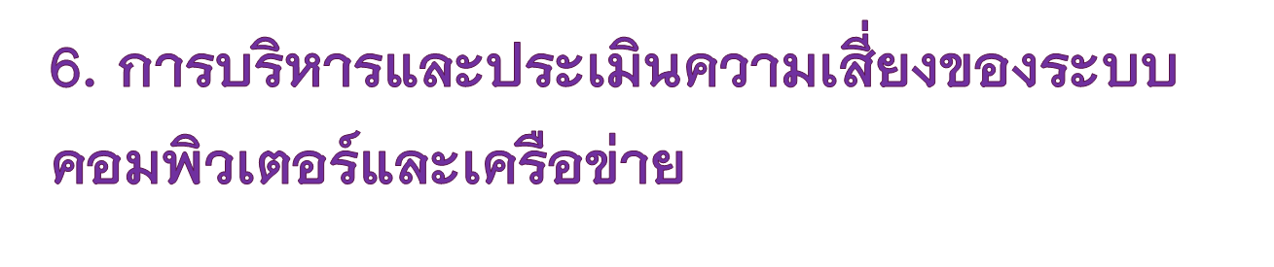
หากต้องการทราบว่าระบบของเรามีความเสี่ยงมากน้อยเพียงใดจะต้องการประเมินความเสี่ยงของระบบ ระดับความมากน้อยของความเสี่ยงจะส่งผลถึงมูลค่าของระบบและความน่าเชื่อถือ หากทำการประเมินและทราบระดับความเสี่ยงแล้วก็จำเป็นที่จะต้องมีการบริหารจัดการความเสี่ยงนั้น เพื่อลดโอกาสที่ระบบจะถูกทำลายหรือเกิดความเสียหายก่อนที่จะเรียนรู้เกี่ยวกับขั้นตอนของการประเมินความเสี่ยงของระบบคอมพิวเตอร์และเครือข่าย เราจำเป็นที่จะต้องทราบความหมายของคำที่เกี่ยวข้องเสียก่อนได้แก่คำว่า จุดอ่อน ภัยคุกคาม และความเสี่ยง

Slide 74
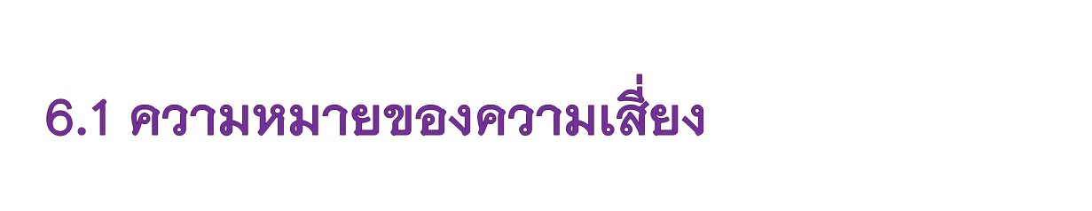
จุดอ่อน (Vulnerability)
จุดอ่อนหรือช่องโหว่ (Vulnerability) คือจุดที่อ่อนแอของระบบซึ่งอาจจะมีมากกว่าหนึ่งจุด เป็นช่องทางที่สามารถถูกโจมตีได้ เช่นช่องโหว่ของ Web Application ที่เป็นช่องทางให้แฮกเกอร์ใช้ในการโจมตี หรือช่องโหว่ของระบบปฏิบัติการที่ไม่ได้ทำการแพตช์ให้ทันสมัย เป็นช่องทางที่ทำให้ถูกโจมตีโดย Worm ได้

Slide 75
ภัยคุกคาม (Threat)
ภัยคุกคาม (Threat) คือสิ่งที่อาจจจะเกิดขึ้นกับระบบแล้วทำให้ระบบเกิดความเสียหาย เช่นภัยที่เกิดจากการโจมตีโดยแฮกเกอร์ อันตรายที่เกิดจากภัยธรรมชาติ (เช่นน้ำท่วม ฟ้าผ่า ไฟไหม้) อันตรายที่เกิดจากหนอนอินเทอร์เน็ตซึ่งใช้การสุ่มเป้าหมายในการโจมตีแบบอัตโนมัติ

Slide 76
ความสำคัญ (Criticality)
ความสำคัญ (Criticality) ประกอบด้วยความสำคัญของระบบและข้อมูล (System and data criticality) และความสำคัญของช่องโหว่ (Vulberable criticality)
- ความสำคัญของระบบและข้อมูล (System and data criticality) หากระบบที่เราปกป้องนั้นมีความสำคัญ (เช่นระบบและข้อมูลทางด้านการเงิน) ก็จะทำให้นักเจาะระบบมีความสนใจที่จะคุกคามระบบมากขึ้น
- ความสำคัญของช่องโหว่ (Vulberable criticality) หากจุดอ่อนของระบบมีความสำคัญ คือถ้าหากโจมตีผ่านทางช่องนี้เข้ามาได้จะมีผลร้ายต่อระบบสูง ก็จะทำให้ระบบมีความเสี่ยงสูงตามไปด้วย

Slide 77
ความเสี่ยง (Risk)
ความเสี่ยง (Risk) คือความเป็นไปได้ที่ สิ่งที่เราปกป้องไว้จะเกิดความเสียหาย ตัวอย่างเช่นความเป็นไปได้ที่ข้อมูลใน Database จะถูกทำลาย ความเป็นไปได้ที่เว็บไซต์จะถูกเปลี่ยนโฉมหน้าเป็นต้น ระดับของความเสี่ยงจะขึ้นอยู่กับ ระดับของจุดอ่อน และระดับของภัยคุกคาม

Slide 78
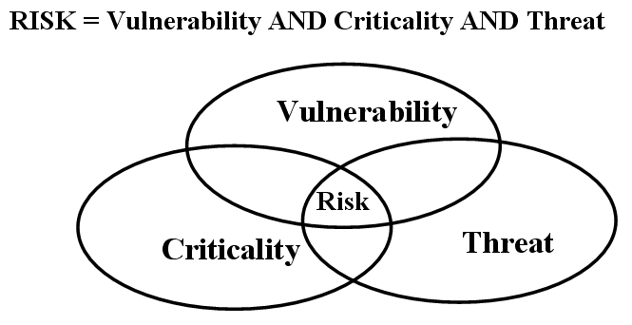
ความเสี่ยง (Risk) จะเกิดขึ้นได้ ถ้ามีจุดอ่อน (Vulnerability) ภัยคุกคาม (Threat) และความสำคัญ (Criticality)

Slide 79

สามารถแบ่งได้เป็น 10 ขั้นตอนดังนี้
ขั้นตอนที่ 1 ศึกษาโครงสร้างและความซับซ้อนของระบบเครือข่ายเป้าหมาย (ที่เราจะทำการประเมินความเสี่ยง) และศึกษาองค์ประกอบต่าง ๆ ที่เกี่ยวข้อง
ขั้นตอนที่ 2 กำหนดขอบเขตของการประเมินความเสี่ยง ว่าจะประเมินเฉพาะบางส่วนของเครือข่ายหรือทั้งหมด จะทำการประเมินแบบ Black Box หรือ White Box
ขั้นตอนที่ 3 วางแผนระยะเวลาและกำหนดตารางเวลา ว่าจะทำอะไรตอนไหน
ขั้นตอนที่ 4 วิเคราะห์ผลกระทบที่อาจจะจะเกิดขึ้นเมื่อทำการสแกนในช่วงเวลาที่ระบบกำลังให้บริการอยู่

Slide 80
ขั้นตอนที่ 5 วางแผนเกี่ยวกับเรื่อง Downtime (หากมี Downtime เกิดขึ้น) รวมทั้งวิธีการที่จะทำให้ระบบสามารถกลับคืนมาทำงานได้เช่นเดิมภายในเวลาอันรวดเร็ว
ขั้นตอนที่ 6 ประมาณการเกี่ยวกับกระบวนการสแกน ซึ่งขึ้นอยู่กับความซับซ้อนของเน็ตเวิร์กเป้าหมายและโฮสต์
ขั้นตอนที่ 7 กำหนดนโยบายการสแกนสำหรับแต่ละเป้าหมาย ระดับความละเอียดของการสแกนเช่น จะสแกนอะไรบ้าง เช่นการสแกนเพื่อหาข้อมูลเบื้องต้น สแกนพอร์ต การวิเคราะห์รหัสผ่าน การจำลองการโจมตี และอื่น ๆ
ขั้นตอนที่ 8 ทำการสแกนเน็ตเวิร์กและโฮสเป้าหมายที่ได้วางแผนเอาไว้
ขั้นตอนที่ 9 นำผลลัพธ์จากการแสกนมาจัดหมวดหมู่ และทำการวิเคราะห์ช่องโหว่ เช่นค่าคอนฟิกกูเรชั่นที่ผิดพลาด การใช้ค่าคอนฟิกดีฟอลต์ คุณภาพของรหัสผ่าน เวอร์ชั่นของซอฟต์แวร์และแพตช์
ขั้นตอนที่ 10 ส่งรายงานผลการประเมินความเสี่ยง และแนะนำแนวทางในการป้องกัน

Slide 81
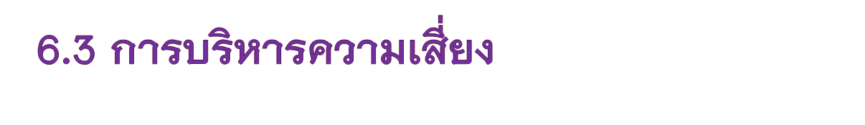
6.3.1 การปิดช่องโหว่
การปิดช่องโหว่ของระบบเป็นการลดจำนวนจุดอ่อนให้เหลือน้อยที่สุดเท่าที่จะเป็นไปได้ เช่นหากมีจุดอ่อนอยู่ 10 จุด การปิดช่องโหว่อาจจะทำให้จุดอ่อนถูกกำจัดออกไปจนเหลือจุดอ่อนเพียง 2-3 จุดเป็นต้น การกำจัดเพื่อลดจำนวนจุดอ่อนจนกลายเป็น 0 นั้นเป็นเรื่องที่ทำได้ยาก และผู้โจมตีสามารถที่จะโจมตีจุดอ่อนที่เหลืออยู่ได้ อย่างไรก็ตามเราสามารถใช้วิธีปรับปรุงให้จุดอ่อนที่เหลืออยู่นั้น เป็นจุดอ่อนที่แข็งแกร่งขึ้นได้ ซึ่งหากจุดอ่อนนั้นถูกโจมตีก็จะไม่ส่งผลกระทบต่อระบบมากนัก
การปิดช่องโหว่ของระบบสารสนเทศและระบบเครือข่ายคอมพิวเตอร์สามารถทำได้โดยด้วยวิธีการที่หลากหลาย บางอย่างเป็นสิ่งที่จำเป็นที่จะต้องทำบางอย่างก็เป็นเพียงทางเลือก ต่อไปนี้เป็นตัวอย่างของการปิดช่องโหว่สำหรับบางระบบที่สำคัญ

Slide 82
การปิดช่องโหว่ของเครื่องแม่ข่าย:
ทำได้โดยการปิดบริการ (พอร์ต) ที่ไม่จำเป็น ติดตั้ง Service Pack ล่าสุด ทำการอัพเดตแพตช์ ติดตั้ง Anti Virus ป้องกันโดยใช้ Firewall และ IDS/IPS ใช้รหัสผ่านที่ซับซ้อน ลบผู้ใช้ที่ไม่จำเป็นออกจากระบบ ตั้งค่า permission ของไฟล์ให้รัดกุมขึ้น หมั่นตรวจสอบโปรแกรมแปลกปลอมอย่างสม่ำเสมอ ไม่รีโมตเข้ามาโดยใช้โพรโทคอลที่ไม่ได้เข้ารหัส (เช่น telnet หรือ ftp) จำกัดไอพีแอดเดรสและบัญชีผู้ใช้ของผู้ที่จะรีโมตเข้ามายังเซิร์ฟเวอร์

Slide 83
การปิดช่องโหว่ของระบบ LAN:
ป้องกัน MITM โดยใช้ Switch ที่สามารถตั้งค่า MAC Filter และ IP Filter บนพอร์ตแต่ละช่องได้ หรือป้องกันโดยใช้ Static ARP ควรมีการ Authen ด้วย username และ password ก่อนอนุญาตให้เชื่อมต่อกับเน็ตเวิร์ก มีการป้องกัน Rough DHCP และการปลอม IP Address และ MAC Address ทำการติดตั้งแพตช์, Anti Virus และ Personal Firewall เพื่อป้องกันเครื่อง Client และควรระมัดระวังเรื่องการแชร์โฟลเดอร์ค้างไว้

Slide 84
การปิดช่องโหว่ของ Wireless LAN:
  ควรมีการเข้ารหัสด้วย WPA เลือกใช้คีย์ที่มีความซับซ้อนและความยาว และควรมีการตรวจสอบสิทธิ์ก่อนใช้งานเครือข่ายโดยใช้ username และ password ติดตั้ง Access Point ไว้ในจุดที่ปลอดภัย มีระบบป้องกัน Rough AP และควรมีมาตรการป้องกันการข้ามผ่านการตรวจสอบสิทธิ์ที่ผู้บุกรุกใช้วิธีการปลอมค่า MAC Address เป็นต้น

Slide 85
การปิดช่องโหว่ของ Web Application:
ป้องกันการโจมตีที่สำคัญ ๆ เช่น SQL Injection, XSS (Cross Site Scripting), Remote File Inclusion, Session Hijacking, ตั้งค่า file permission และ Directory Browsing ให้เหมาะสม, ทำการอัพเดตแพตช์ของ IIS/Apache/PHP และควรใช้ https ในการรับส่งข้อมูลที่สำคัญ

Slide 86
การจัดการช่องโหว่ด้านนโยบาย:
สำหรับผู้ใช้ ควรมีการบังคับใช้รหัสผ่านที่มีความซับซ้อนและมีความยาว เปลี่ยนรหัสใหม่ผ่านทุกเดือน ไม่ใช้รหัสผ่านเดียวกันกับทุกระบบ การนำซอฟต์แวร์ที่มีความเสี่ยงมาใช้ในระบบเครือข่าย จำกัดเวลาในการเข้าออกที่ทำงาน ไม่เปิดเผยข้อมูลแก่ผู้ที่ไม่น่าไว้ใจ สำหรับผู้ดูแลระบบหรือทีมงาน ควรมีมาตรการควบคุมการเข้าออกห้องเซิร์ฟเวอร์ การรีโมตเข้ามาคอนฟิกระบบว่าเปิดเฉพาะไอพีแอดเดรสใดบ้าง ปรับปรุงค่า Firewall Policy ให้รัดกุมไม่มีช่องโหว่เป็นต้น นอกจากนั้นการทำ DR Site (Disaster Recovery Site) เพื่อให้สามารถกู้คืนระบบและข้อมูลได้หากเกิดความหายนะก็นับว่าเป็นเรื่องที่ควรจะนำมาพิจารณา

Slide 87
6.3.2 การออกแบบและติดตั้งระบบรักษาความปลอดภัย
การที่จะทำให้ระบบคอมพิวเตอร์และเครือข่ายมีความปลอดภัยนั้นจะต้องทำตั้งแต่ขั้นตอนการออกแบบ โดยจะต้องออกแบบให้มีไฟร์วอลล์และมีการแยกโซน DMZ นอกจากนั้นจะต้องมี IDS เพื่อตรวจจับการบุกรุก อย่างไรก็ตามระบบเน็ตเวิร์กเก่าที่ใช้งานอยู่และไม่มีไฟร์วอลล์/IDS ก็สามารถที่จะปรับปรุงใหม่ได้
ไฟร์วอลล์จะเป็นตัวกั้นระหว่างเน็ตเวิร์กที่เราต้องการปกป้องกับเน็ตเวิร์กที่เราไม่ไว้ใจ เน็ตเวิร์กที่เราต้องการปกป้องก็คือ Internal Network ที่มีคอมพิวเตอร์ของผู้ใช้หรือพนักงานในหน่วยงาน ส่วนเน็ตเวิร์กที่เราไม่ไว้ใจก็คืออินเทอร์เน็ต

Slide 88
หากเน็ตเวิร์กของเรามีเครื่องเซิร์ฟเวอร์ที่คอยให้บริการทั้งภายในและภายนอกเช่นเว็บเซิร์ฟเวอร์หรือเมล์เซิร์ฟเวอร์ ก็ควรที่จะแยกไว้ในโซนต่างหาก (แยกออกจากโซนของผู้ใช้) โซนที่อยู่ของเซิร์ฟเวอร์เหล่านั้นจะเรียกว่า DMZ (Demilitarized Zone) ซึ่งจะมีการเปิดให้ผู้ใช้จากอินเทอร์เน็ตสามารถเชื่อมต่อเข้ามายังเซิร์ฟเวอร์เหล่านี้ได้ ทำให้คอมพิวเตอร์ในโซนนี้มีความปลอดภัยลดลง การแยกเซิร์ฟเวอร์เหล่านี้ ออกจากโซนของผู้ใช้ก็เพื่อให้คอมพิวเตอร์ในโซนของผู้ใช้มีปลอดภัยนั่นเอง ไฟร์วอลล์จะทำงานตามกฏของไฟร์วอลล์ที่เราตั้งไว้ หากตั้งกฏไว้ดีก็จะทำให้เครือข่ายมีความปลอดภัยมาก หากตั้งไว้ไม่ดีก็ทำให้ระดับความปลอดภัยต่ำ ดังนั้นระดับความปลอดภัยจึงไม่ได้ขึ้นอยู่กับราคาของไฟร์วอลล์

Slide 89
ข้อจำกัดของไฟร์วอลล์คือหากมีการโจมตี (เช่นการโจมตี Web Application ผ่านทางพอร์ต 80 ที่เปิดไว้) ไฟร์วอลล์ไม่มีการแจ้งเตือนว่าถูกโจมตี ดังนั้นจึงต้องมี IDS: Intrustion Dtection System ซึ่งเปรียบเสมือนสัญญาณกันขโมยสำหรับรถยนต์ ซึ่งมันจะแจ้งเตือนทุกครั้งที่มีการบุกรุกหรือเกิดความไม่น่าไว้ใจ อย่างไรก็ตาม IDS ก็จะทำได้เพียงแจ้งเตือน การป้องกันโดยการบล็อกไอพีแอดเดรสของแฮกเกอร์นั้นจะต้องเป็นหน้าที่ของผู้ดูแลระบบ จึงได้มีการสร้าง IPS ขึ้นมา IPS ย่อมาจาก Intrusion Prevension System ที่นอกจากมีการแจ้งเตือนแล้วยังทำหน้าที่ป้องกันได้โดยอัตโนมัติ (IPS อาจจะถูกเรียกในอีกชื่อหนึ่งว่า IDPS: Intrusion Dection Prevension System)
นอกจากการออกแบบที่ดีและมี Firewall IDS/IPS แล้ว การติดตั้งระบบสแกนลายนิ้วมือก่อนที่จะเข้า office ห้องเซิร์ฟเวอร์หรือ Data Center ก็ช่วยเพิ่มความปลอดภัยให้สูงขึ้นได้ นอกจากนั้นการติดตั้งกล้องวงจรปิดในจุดที่สำคัญก็ช่วยเพิ่มความปลอดภัยได้เช่นกัน

Slide 90
6.3.3 การฝึกอบบรมเจ้าหน้าที่เกี่ยวข้อง
การฝึกอบรมก็ถือว่าเป็นส่วนสำคัญที่ช่วยเพิ่มระดับความปลอดภัยให้สูงขึ้นได้ ไม่ว่าจะเป็นการอบรมพนักงานซึ่งเป็นผู้ใช้ระบบสารสนเทศ อบรมนักพัฒนาโปรแกรมและเว็บไซต์ รวมทั้งการอบรมเจ้าหน้าที่ระบบเครือข่ายและผู้ดูแลระบบ
การอบรมพนักงานซึ่งอยู่ในฐานะที่เป็นผู้ใช้ของระบบ มักจะมุ่งเน้นไปที่การให้ความรู้ขั้นพื้นฐานด้านความปลอดภัยเกี่ยวกับการใช้งานระบบสารสนเทศเป็นหลักเช่น การตั้งรหัสผ่าน การติดตั้งใช้งานโปรแกรม Anti Virus การไม่นำความลับของหน่วยงานไปเปิดเผย และความรู้เกี่ยวกับเรื่องวิศวกรรมทางสังคม (Social Engineering) เช่นการหลอกถามข้อมูลสำคัญรวมทั้งการโจมตีแบบฟิชชิ่ง (Phishing) เพื่อหลอกให้ป้อนข้อมูลสำคัญเป็นต้น

Slide 91
การอบรมนักพัฒนาโปรแกรมและเว็บไซต์ มีจุดมุ่งหมายเพื่อให้นักพัฒนาโปรแกรมและเว็บไซต์จะได้มีความรู้ในการเขียนโค้ดที่ปลอดภัยจากการโจมตีแบบต่าง ๆ เช่น SQL Injection, XSS: Cross Site Scripting และ Remote File Inclution ซึ่งการโจมตีเหล่านี้ทำให้แฮกเกอร์สามารถข้ามผ่านการตรวจสอบสิทธิ์และเข้ามายังระบบด้วยสิทธิ์ของผู้ดูแลระบบได้
การอบรมผู้ดูแลระบบ มีจุดมุ่งหมายเพื่อให้มีความรู้ที่ทันสมัย เช่นรูปแบบการโจมตีใหม่ ๆ เครื่องมือแฮกที่เพิ่งจะออกสู่ตลาดเร็ว ๆ นี้เพื่อให้ทราบถึงขีดความสามารถของเครื่องมือและการโจมตีเหล่านี้ และทราบถึงอันตรายที่จะเกิดขึ้นกับระบบหากไม่รู้เท่าทันและไม่มีการป้องกันไว้ล่วงหน้า นอกจากนั้นการศึกษาการโจมตีของแฮกเกอร์จะมีส่วนช่วยในการคิดค้นวิธีการป้องกันได้และแก้ไขการโจมตีได้ นอกจากนั้นการศึกษาการใช้งานซอฟต์แวร์ประเมินความเสี่ยงและ Tools ชนิดต่าง ๆ ที่ใช้ในการสแกนเพื่อหาช่องโหว่ ก็สามารถนำมาประยุกต์ใช้กับงานทางด้านความปลอดภัยซึ่งเป็นหน้าที่ของผู้ดูแลระบบได้

Slide 92
6.3.4 การตรวจสอบเพื่อหาช่องโหว่ใหม่ ๆ ที่อาจจะเกิดขึ้น
เพื่อที่จะได้รู้ช่องโหว่ในมุมมองของแฮกเกอร์ ซึ่งเป็นช่องโหว่ที่แฮกเกอร์มักจะใช้ในการโจมตีระบบ การทดลองเจาะระบบสามารถทำได้ 3 รูปแบบคือ
การทดลองเจาะระบบโดยไม่ทราบข้อมูลใด ๆ ของหน่วยงาน
การทดลองเจาะระบบโดยทราบข้อมูลบางส่วน
การทดลองเจาะระบบโดยทราบข้อมูลทั้งหมด

Slide 93
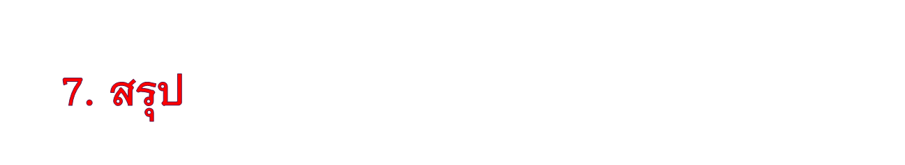
ความรู้พื้นฐานด้านความปลอดภัยและการรักษาความปลอดภัยของระบบคอมพิวเตอร์และเครือข่าย ได้แก่การรักษาความปลอดภัยของระบบคอมพิวเตอร์และเครือข่าย องค์ประกอบพื้นฐานของความปลอดภัยของข้อมูล สภาพแวดล้อมของความปลอดภัย มาตรฐานความปลอดภัย ตัวอย่างการโจมตี และการบริหารและประเมินความเสี่ยงของระบบคอมพิวเตอร์และเครือข่าย เพื่อที่จะใช้เป็นพื้นฐานในการเรียนรู้ในบทต่อไป ซึ่งบทต่อไปจะกล่าวถึงเรื่องเกี่ยวกับการเข้ารหัสข้อมูลและการพิสูจน์ทราบตัวตน ผู้เรียนจะได้ศึกษาเกี่ยวกับทฤษฎีต่าง ๆ ของการเข้ารหัสและการนำไปประยุกต์ใช้เช่น โพรโทคอล https ที่ใช้เพื่อให้บราวเซอร์กับเว็บเซิร์ฟเวอร์สื่อสารกันได้ปลอดภัยมากขึ้นเป็นต้น

Slide 94


